Slide 1

Konsultacje społeczne drugiej aktualizacji
Planów gospodarowania wodami – IIaPGW
Kluczowe informacje dotyczące regionów wodnych: Górnej-Zachodniej Wisły
(obszar dorzecza Wisły), Czarnej Orawy (obszar dorzecza Dunaju)

Slide 2




Kluczowe informacje dotyczące regionów wodnych: Górnej-Zachodniej Wisły
(obszar dorzecza Wisły), Czarnej Orawy (obszar dorzecza Dunaju)
Ewa Wilkos-Gładki – CDM Smith Sp. z o.o.

Slide 3
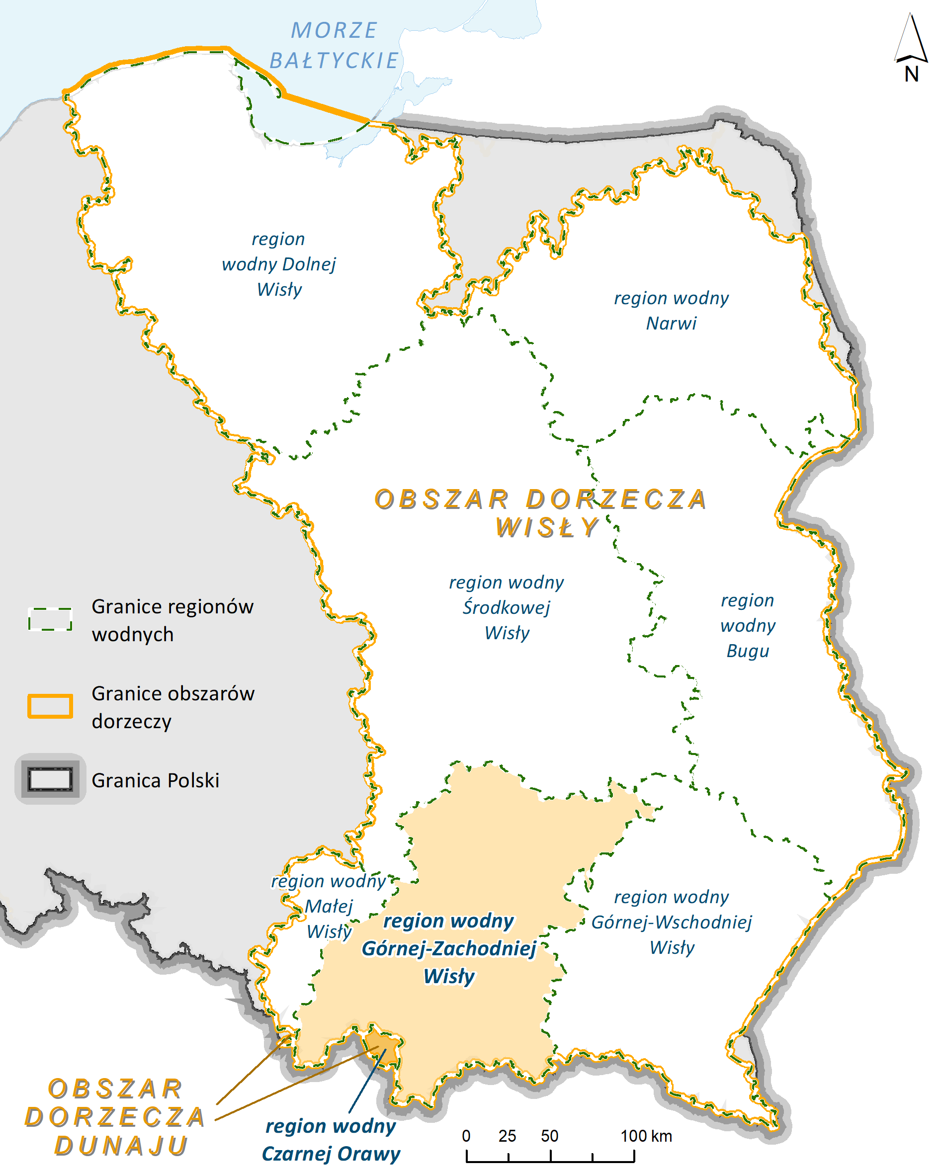
Charakterystyka obszaru dorzecza
Obszar dorzecza Wisły, obszar dorzecza Dunaju
dwa z dziewięciu obszarów dorzeczy w granicach Polski:
  Wisły - wschodnia i fragment środkowej części kraju, powierzchnia około 185 tys. km² (ok. 59% powierzchni kraju)
  Dunaju – południowa część kraju, powierzchnia 385 km² (poniżej 1% powierzchni kraju)
Obszar dorzecza Wisły
region wodny Małej Wisły (RZGW Gliwice)
region wodny Górnej-Zachodniej Wisły (RZGW Kraków)
region wodny Górnej-Wschodniej Wisły (RZGW Rzeszów)
region wodny Narwi (RZGW Białystok)
region wodny Bugu (RZGW Lublin)
region wodny Środkowej Wisły (RZGW Warszawa)
region wodny Dolnej Wisły (RZGW Gdańsk)
Obszar dorzecza Dunaju
region wodny Czarnej Orawy (RZGW Kraków) region wodny Czadeczki (RZGW Gliwice) region wodny Morawy
Mapa ogólna – region wodny Górnej-Zachodniej Wisły, Czarnej Orawy na tle obszarów dorzeczy
Notes:
3

Slide 4
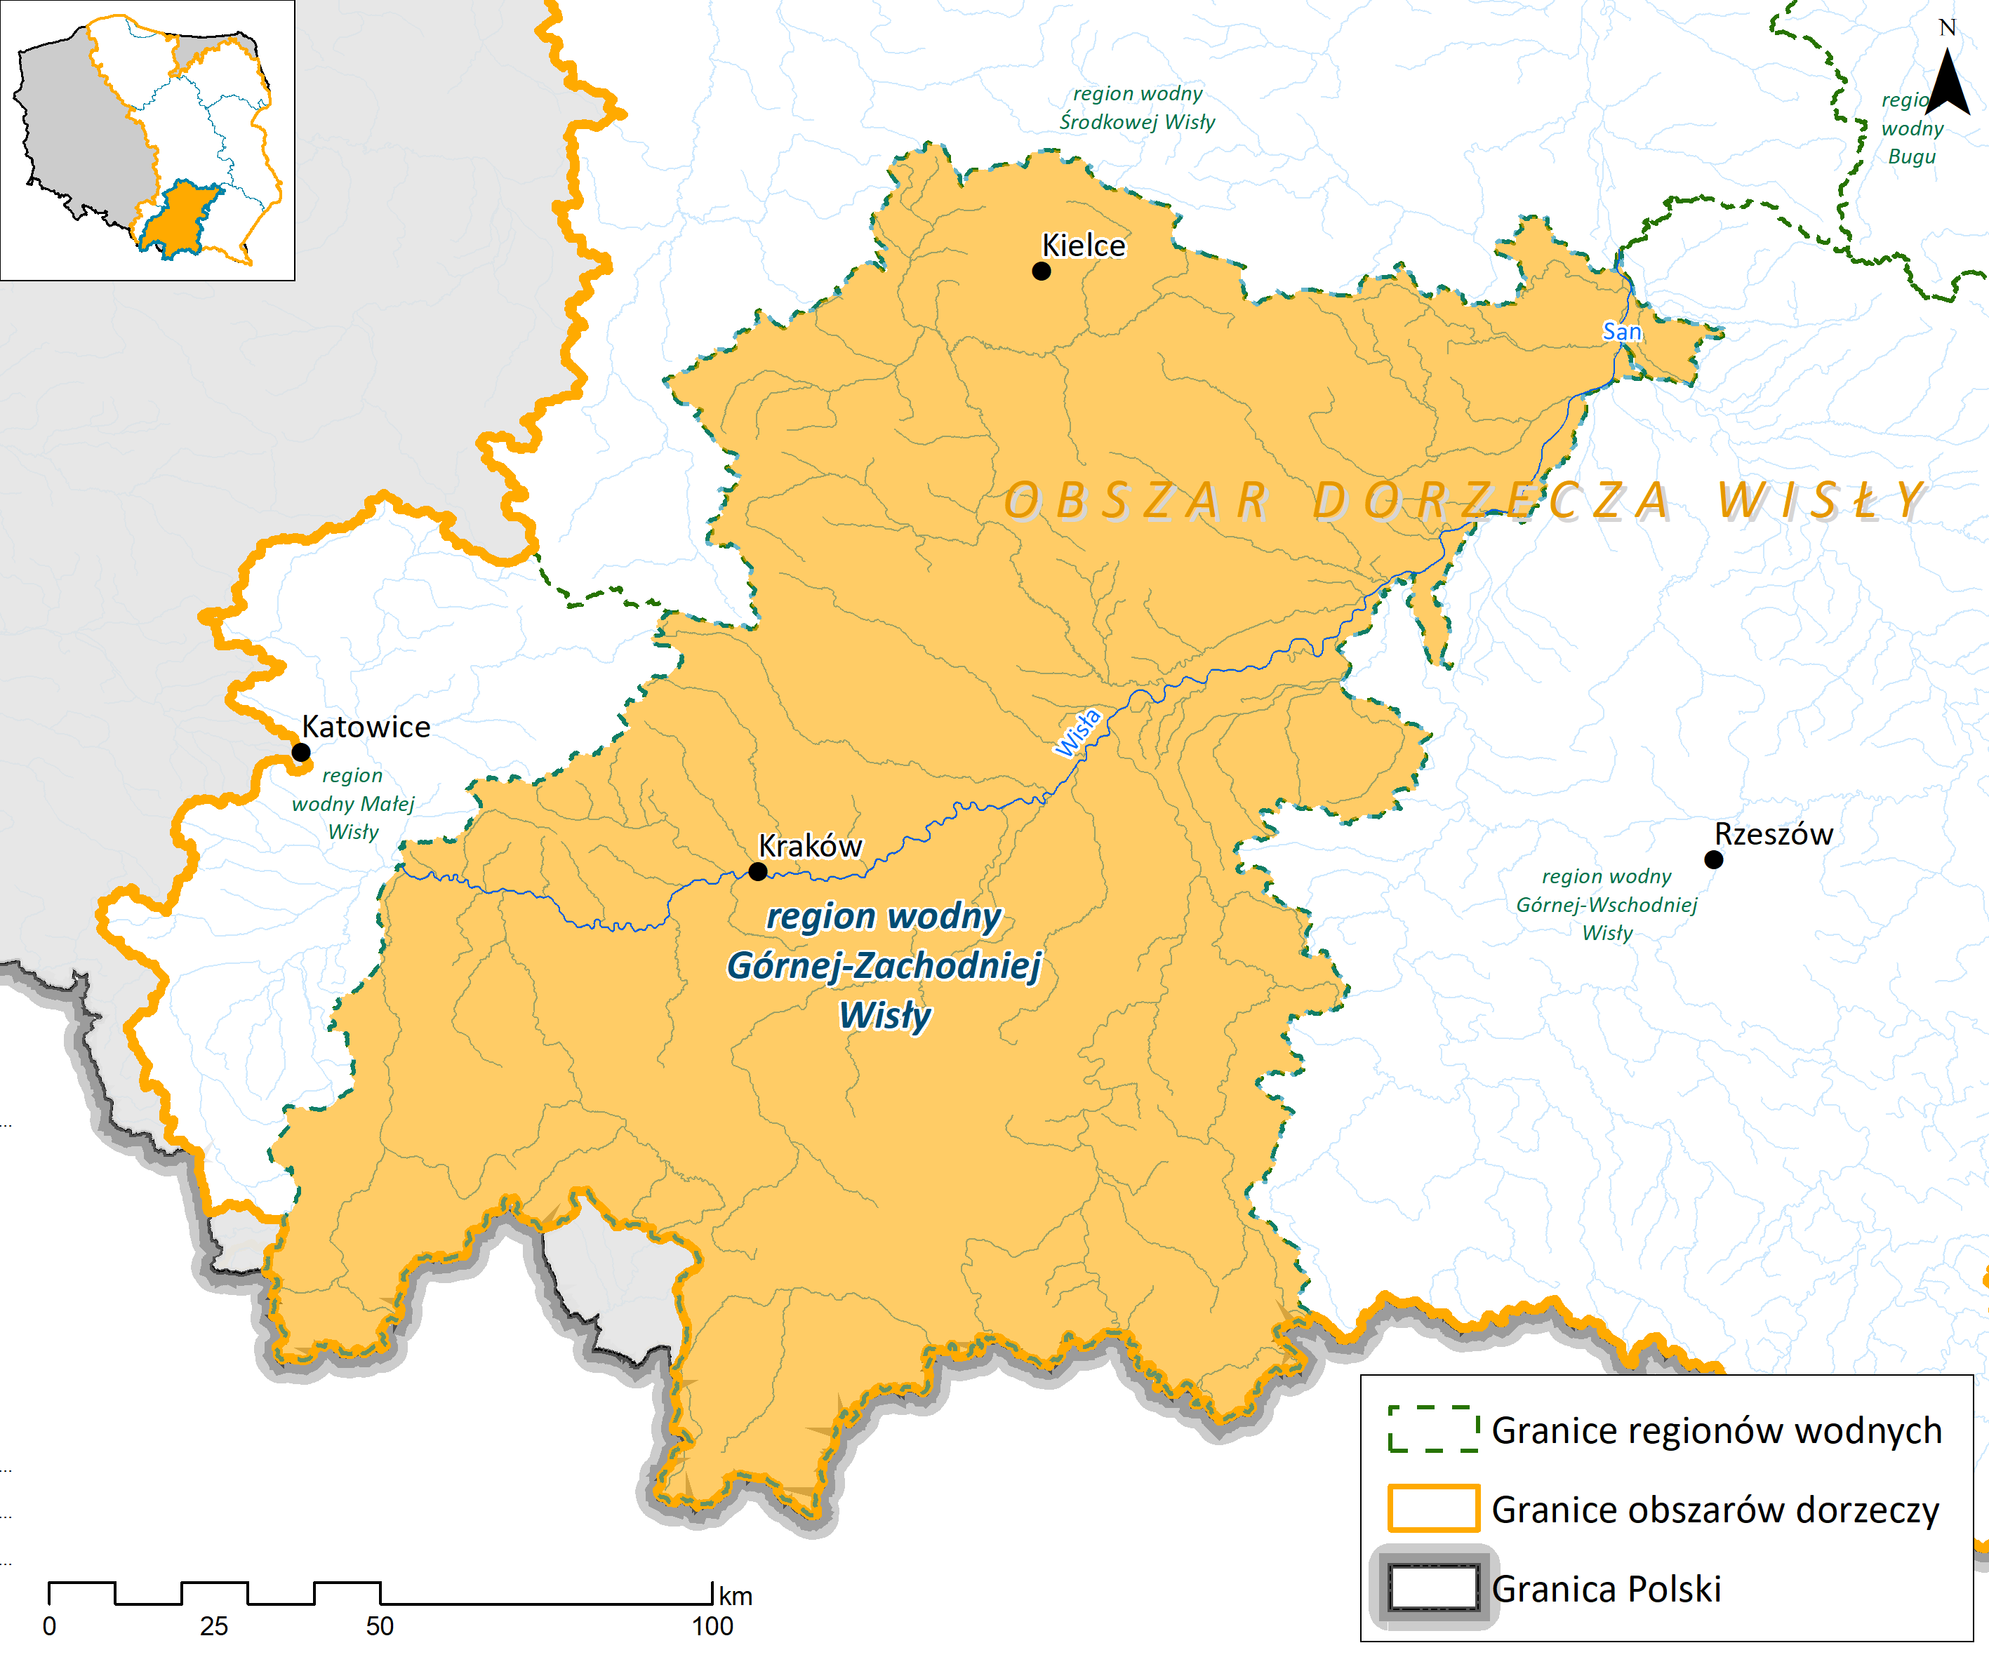
Kluczowe informacje dotyczące regionu wodnego Górnej-Zachodniej Wisły
Region wodny Górnej-Zachodniej Wisły
jeden z siedmiu regionów wodnych obszaru dorzecza Wisły. Region wodny Górnej-Zachodniej Wisły powstał z podzielenia regionu wodnego Górnej Wisły (aPGW) na dwa regiony. Zajmuje powierzchnię ok. 12% powierzchni obszaru dorzecza Wisły
pod względem administracyjnym region wodny leży w województwach: małopolskim, świętokrzyskim i niewielkim fragmentem w podkarpackim
w obrębie regionu wodnego Górnej-Zachodniej Wisły występują jcwp rzeczne (RW), zbiornikowe (RWr) oraz jcwpd (podziemne). Brak jcwp przybrzeżnych (CW) i przejściowych (TW) ) oraz jeziornych (LW)
przeważający sposób użytkowania gruntów: tereny rolne
Udział poszczególnych form zagospodarowania terenu regionu wodnego Górnej-Zachodniej Wisły
Mapa ogólna – region wodny Górnej-Zachodniej Wisły na tle obszaru dorzecza Wisły
Notes:
4

Slide 5
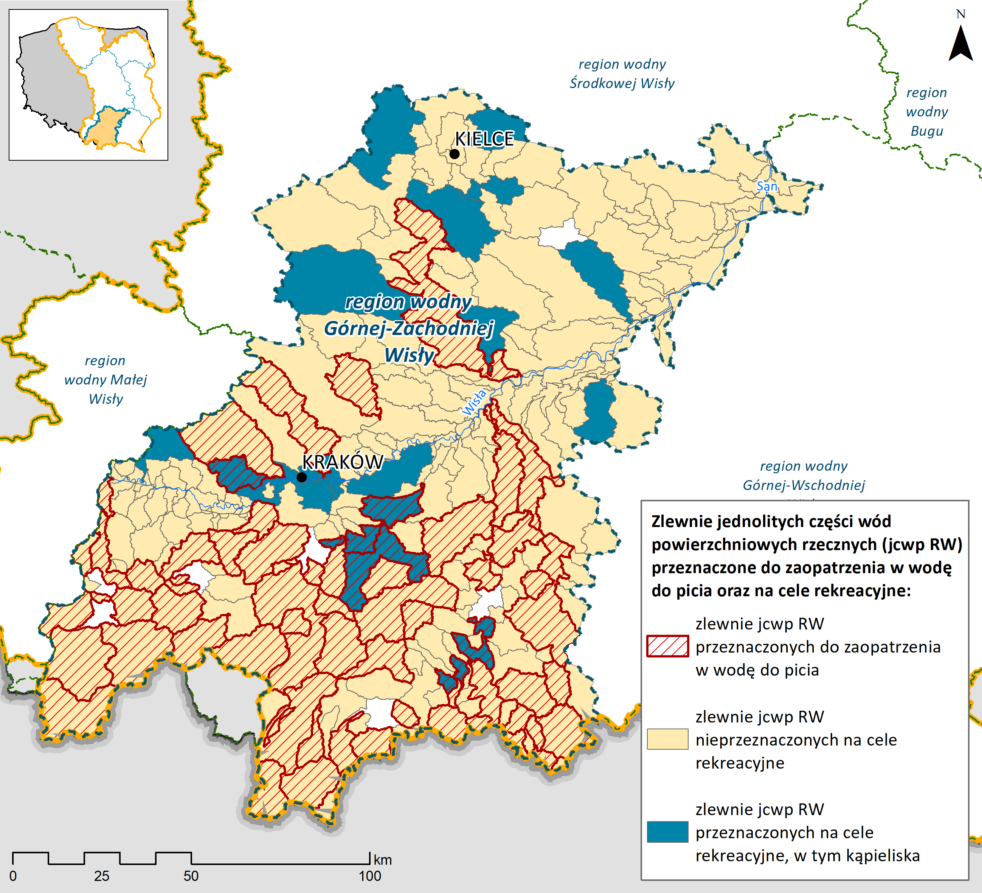
Charakterystyka regionu wodnego Górnej-Zachodniej Wisły
Liczba jednolitych części wód
w regionie wodnym Górnej-Zachodniej Wisły:
jcwp rzeczne (RW): 229 (13%)
jcwp zbiornikowe (RWr): 7 (27%)
jcwp jeziorne (LW): 0
jcwp przejściowe (TW): 0
jcwp przybrzeżne (CW): 0
jcwpd (podziemne): 24 (25%)
Status jcwp w regionie wodnym
Górnej-Zachodniej Wisły :
NAT: 65%
SCW: 1%
SZCW: 34%
Status jcwp RW – region wodny Górnej-Zachodniej Wisły
Obszary chronione w regionie:
ZL (zaopatrzenie w wodę): 63 jcwp, 24 jcwpd
RK (rekreacja): 16 jcwp
SiG (siedliska i gatunki): 210 jcwp
EUT (eutrofizacja): 236 jcwp
Zlewnie jcwp RW – region wodny Górnej-Zachodniej Wisły
Notes:
5

Slide 6
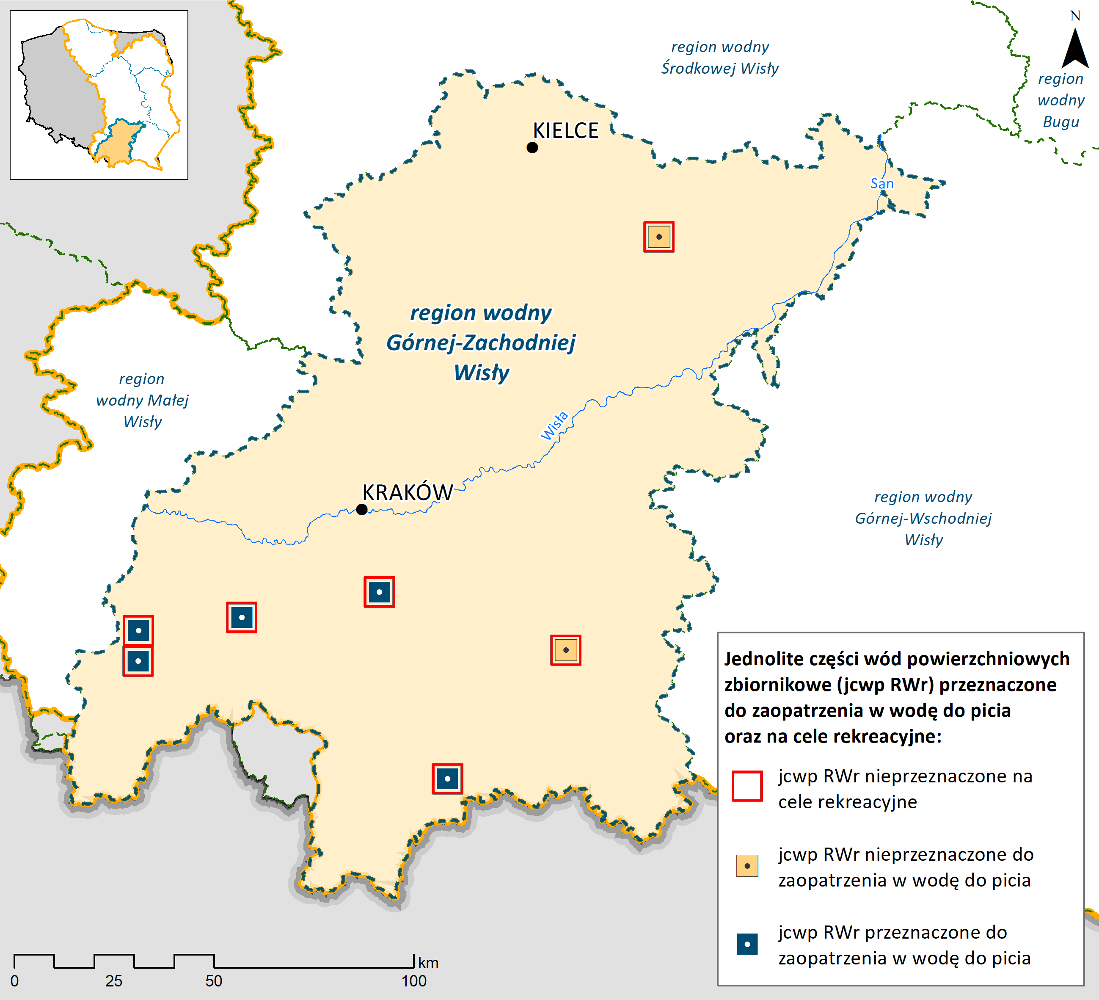
Charakterystyka regionu wodnego Górnej-Zachodniej Wisły
Liczba jednolitych części wód
w regionie wodnym Górnej-Zachodniej Wisły:
jcwp rzeczne (RW): 229 (13%)
jcwp zbiornikowe (RWr): 7 (27%)
jcwp jeziorne (LW): 0
jcwp przejściowe (TW): 0
jcwp przybrzeżne (CW): 0
jcwpd (podziemne): 24 (25%)
Status jcwp w regionie wodnym
Górnej-Zachodniej Wisły :
NAT: 65%
SCW: 1%
SZCW: 34%
Status jcwp RWr – region wodny Górnej-Zachodniej Wisły
Obszary chronione w regionie:
ZL (zaopatrzenie w wodę): 63 jcwp, 24 jcwpd
RK (rekreacja): 16 jcwp
SiG (siedliska i gatunki): 210 jcwp
EUT (eutrofizacja): 236 jcwp
Zlewnie jcwp RWr – region wodny Górnej-Zachodniej Wisły
Notes:
6

Slide 7
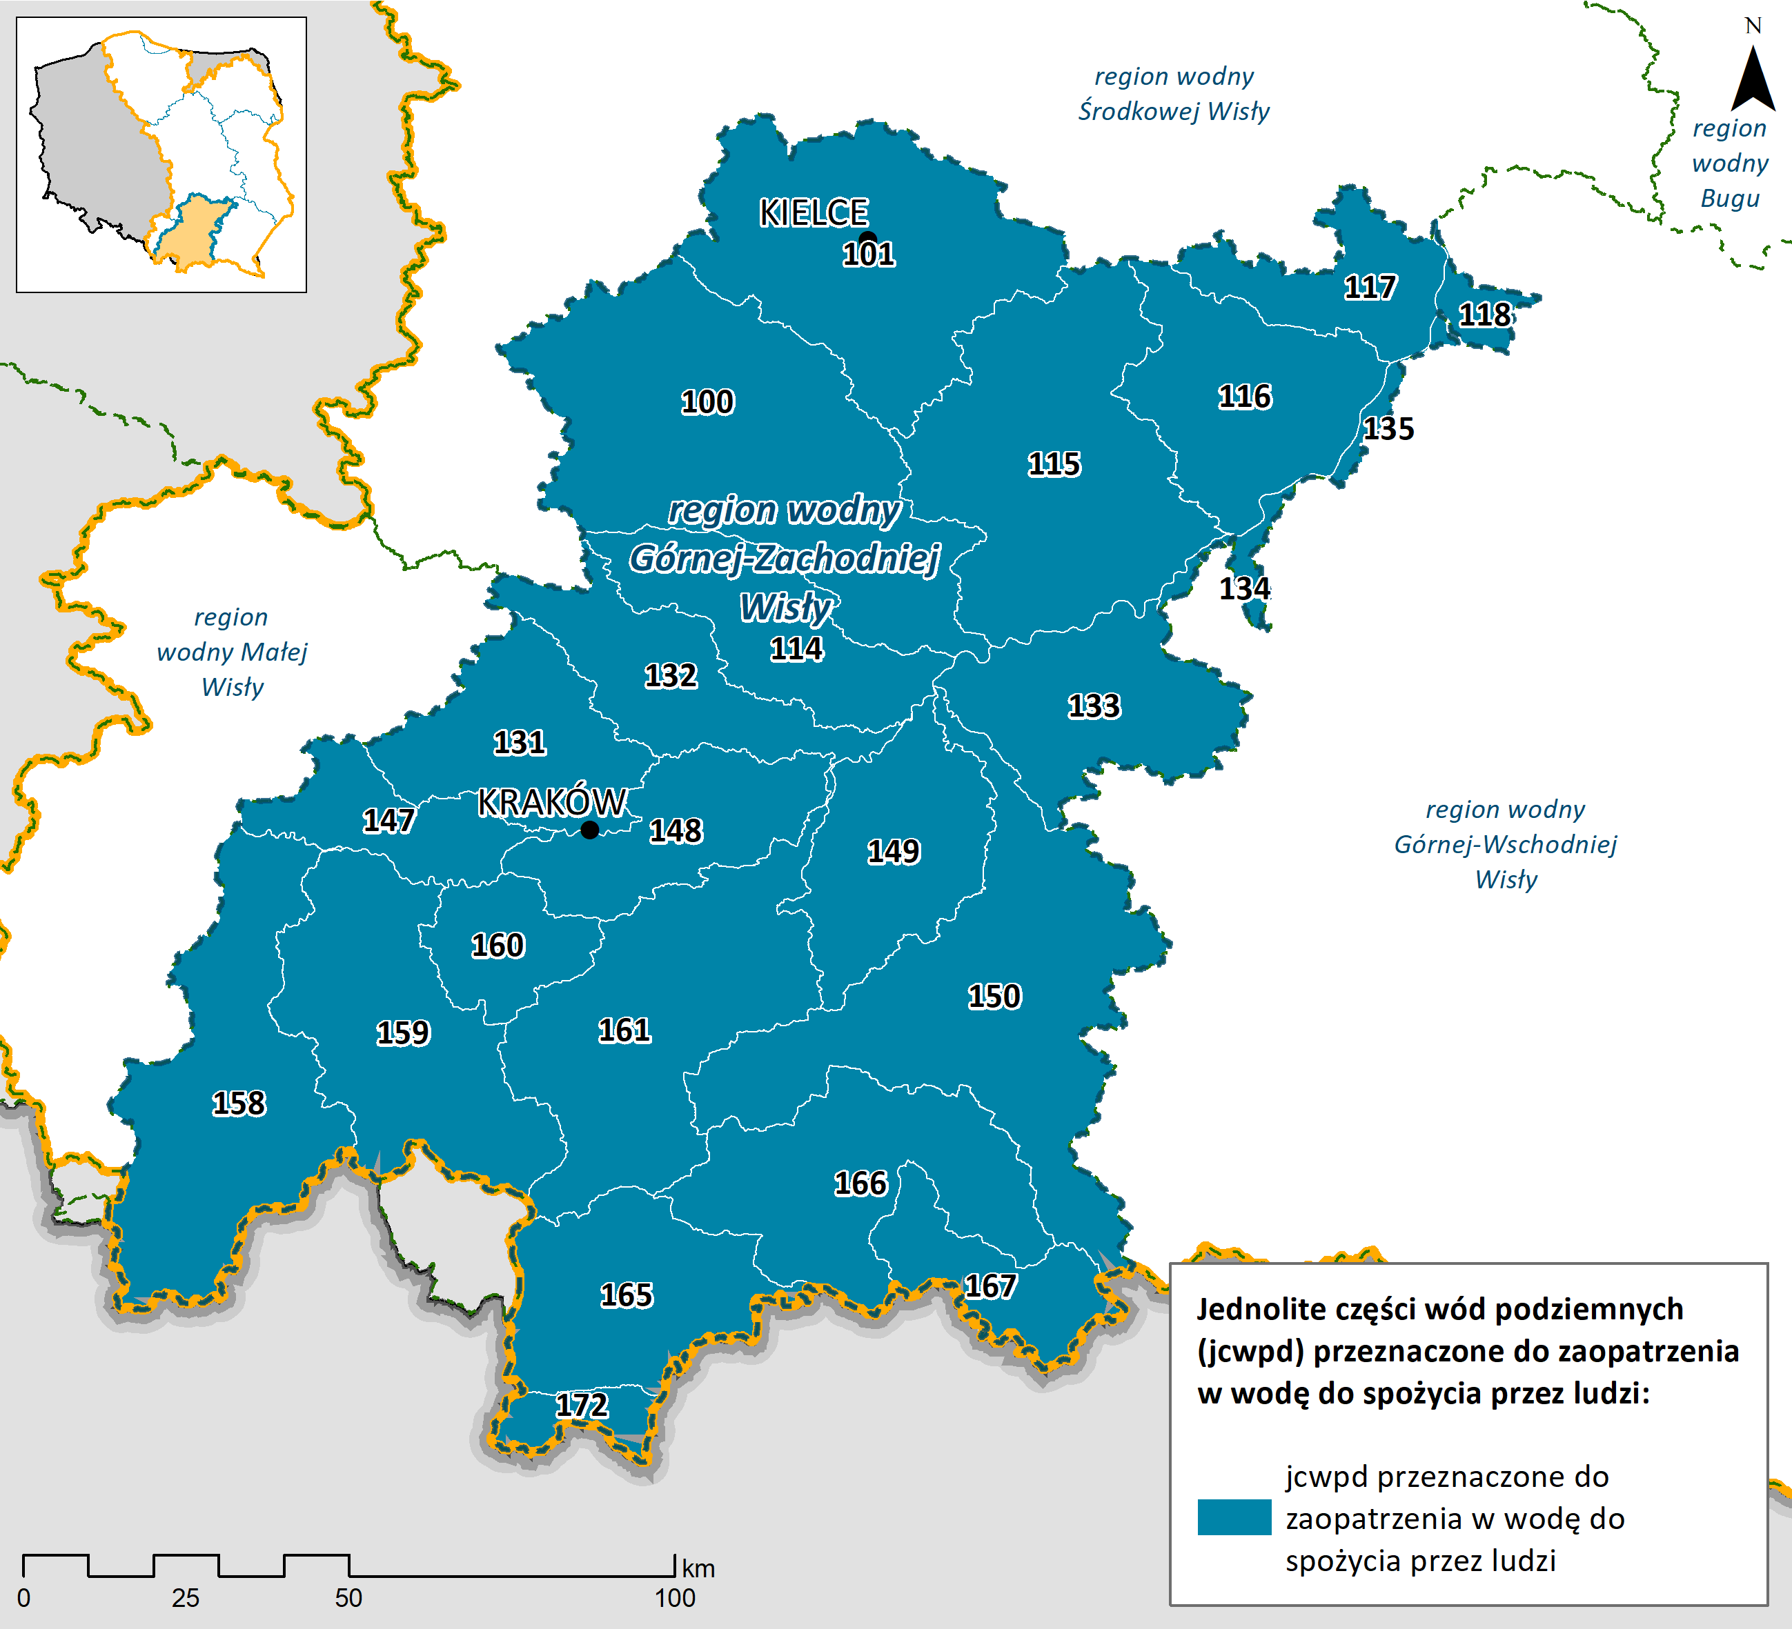
Charakterystyka regionu wodnego Górnej-Zachodniej Wisły
Liczba jednolitych części wód
w regionie wodnym Górnej-Zachodniej Wisły:
jcwp rzeczne (RW): 229 (13%)
jcwp zbiornikowe (RWr): 7 (27%)
jcwp jeziorne (LW): 0
jcwp przejściowe (TW): 0
jcwp przybrzeżne (CW): 0
jcwpd (podziemne): 24 (25%)
Status jcwp w regionie wodnym
Górnej-Zachodniej Wisły :
NAT: 65%
SCW: 1%
SZCW: 34%
Obszary chronione w regionie:
ZL (zaopatrzenie w wodę): 63 jcwp, 24 jcwpd
RK (rekreacja): 16 jcwp
SiG (siedliska i gatunki): 210 jcwp
EUT (eutrofizacja): 236 jcwp
jcwpd–region wodny Górnej-Zachodniej Wisły
Notes:
7

Slide 8
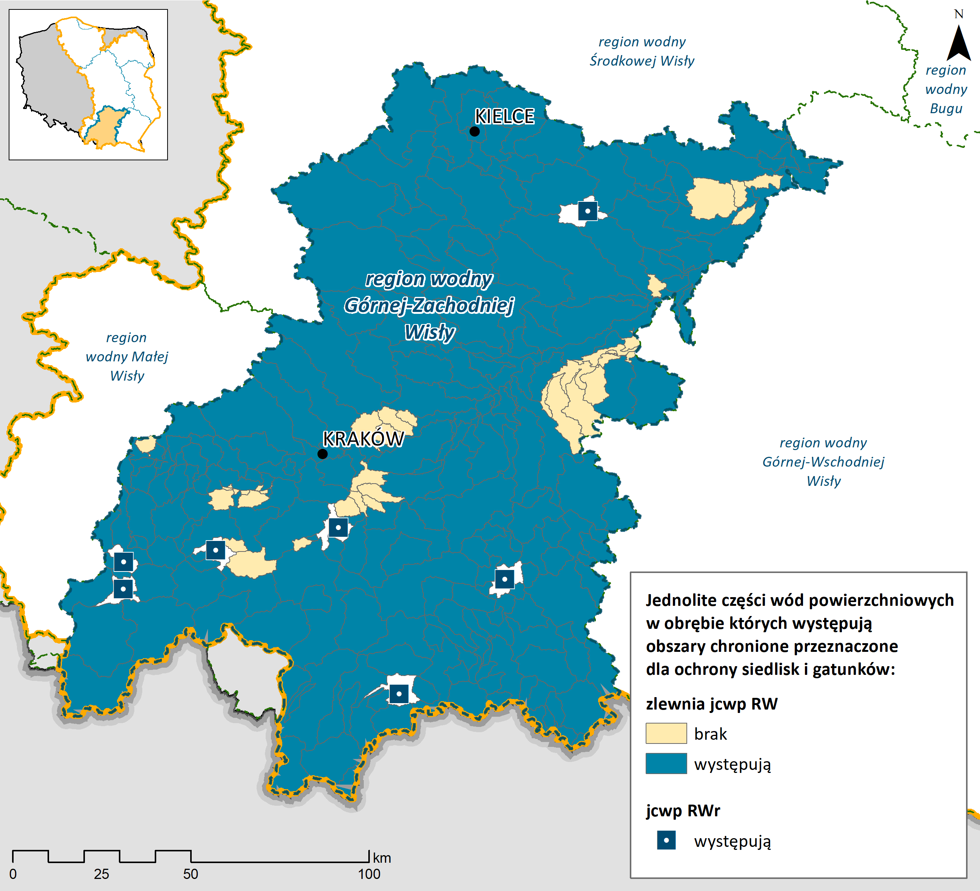
Charakterystyka regionu wodnego Górnej-Zachodniej Wisły
Liczba jednolitych części wód
w regionie wodnym Górnej-Zachodniej Wisły:
jcwp rzeczne (RW): 229 (13%)
jcwp zbiornikowe (RWr): 7 (27%)
jcwp jeziorne (LW): 0
jcwp przejściowe (TW): 0
jcwp przybrzeżne (CW): 0
jcwpd (podziemne): 24 (25%)
Status jcwp w regionie wodnym
Górnej-Zachodniej Wisły :
NAT: 65%
SCW: 1%
SZCW: 34%
Obszary chronione w regionie:
ZL (zaopatrzenie w wodę): 63 jcwp, 24 jcwpd
RK (rekreacja): 16 jcwp
SiG (siedliska i gatunki): 210 jcwp
EUT (eutrofizacja): 236 jcwp
Jcwp w obrębie których występują SiG– region wodny Górnej-Zachodniej Wisły
Notes:
8

Slide 9
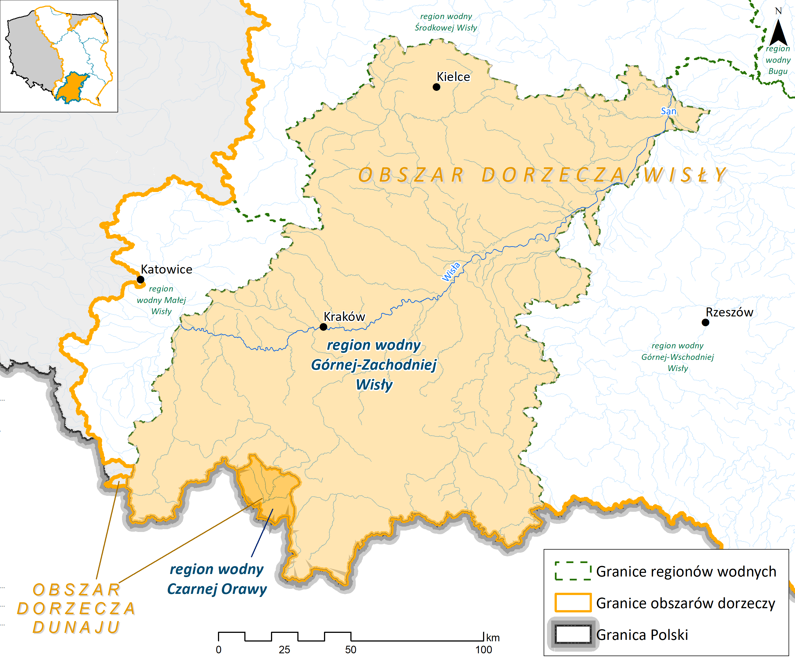
Kluczowe informacje dotyczące regionu wodnego Czarnej Orawy (obszar dorzecza Dunaju)
Region wodny Czarnej Orawy
region wodny obszaru dorzecza Dunaju
pod względem administracyjnym obszar regionu wodnego Czarnej Orawy znajduje się w województwie małopolskim
w obrębie regionu wodnego Czarnej Orawy występują jcwp rzeczne (RW), oraz jcwpd (podziemne). Brak jcwp zbiornikowych (RWr), jeziornych (LW), przybrzeżnych (CW) i przejściowych (TW)
przeważający sposób użytkowania gruntów: tereny rolne i leśne
Udział poszczególnych form zagospodarowania terenu regionu wodnego Czarnej Orawy
Mapa ogólna – region wodny Czarnej Orawy na tle obszaru dorzecza Dunaju
Notes:
9

Slide 10
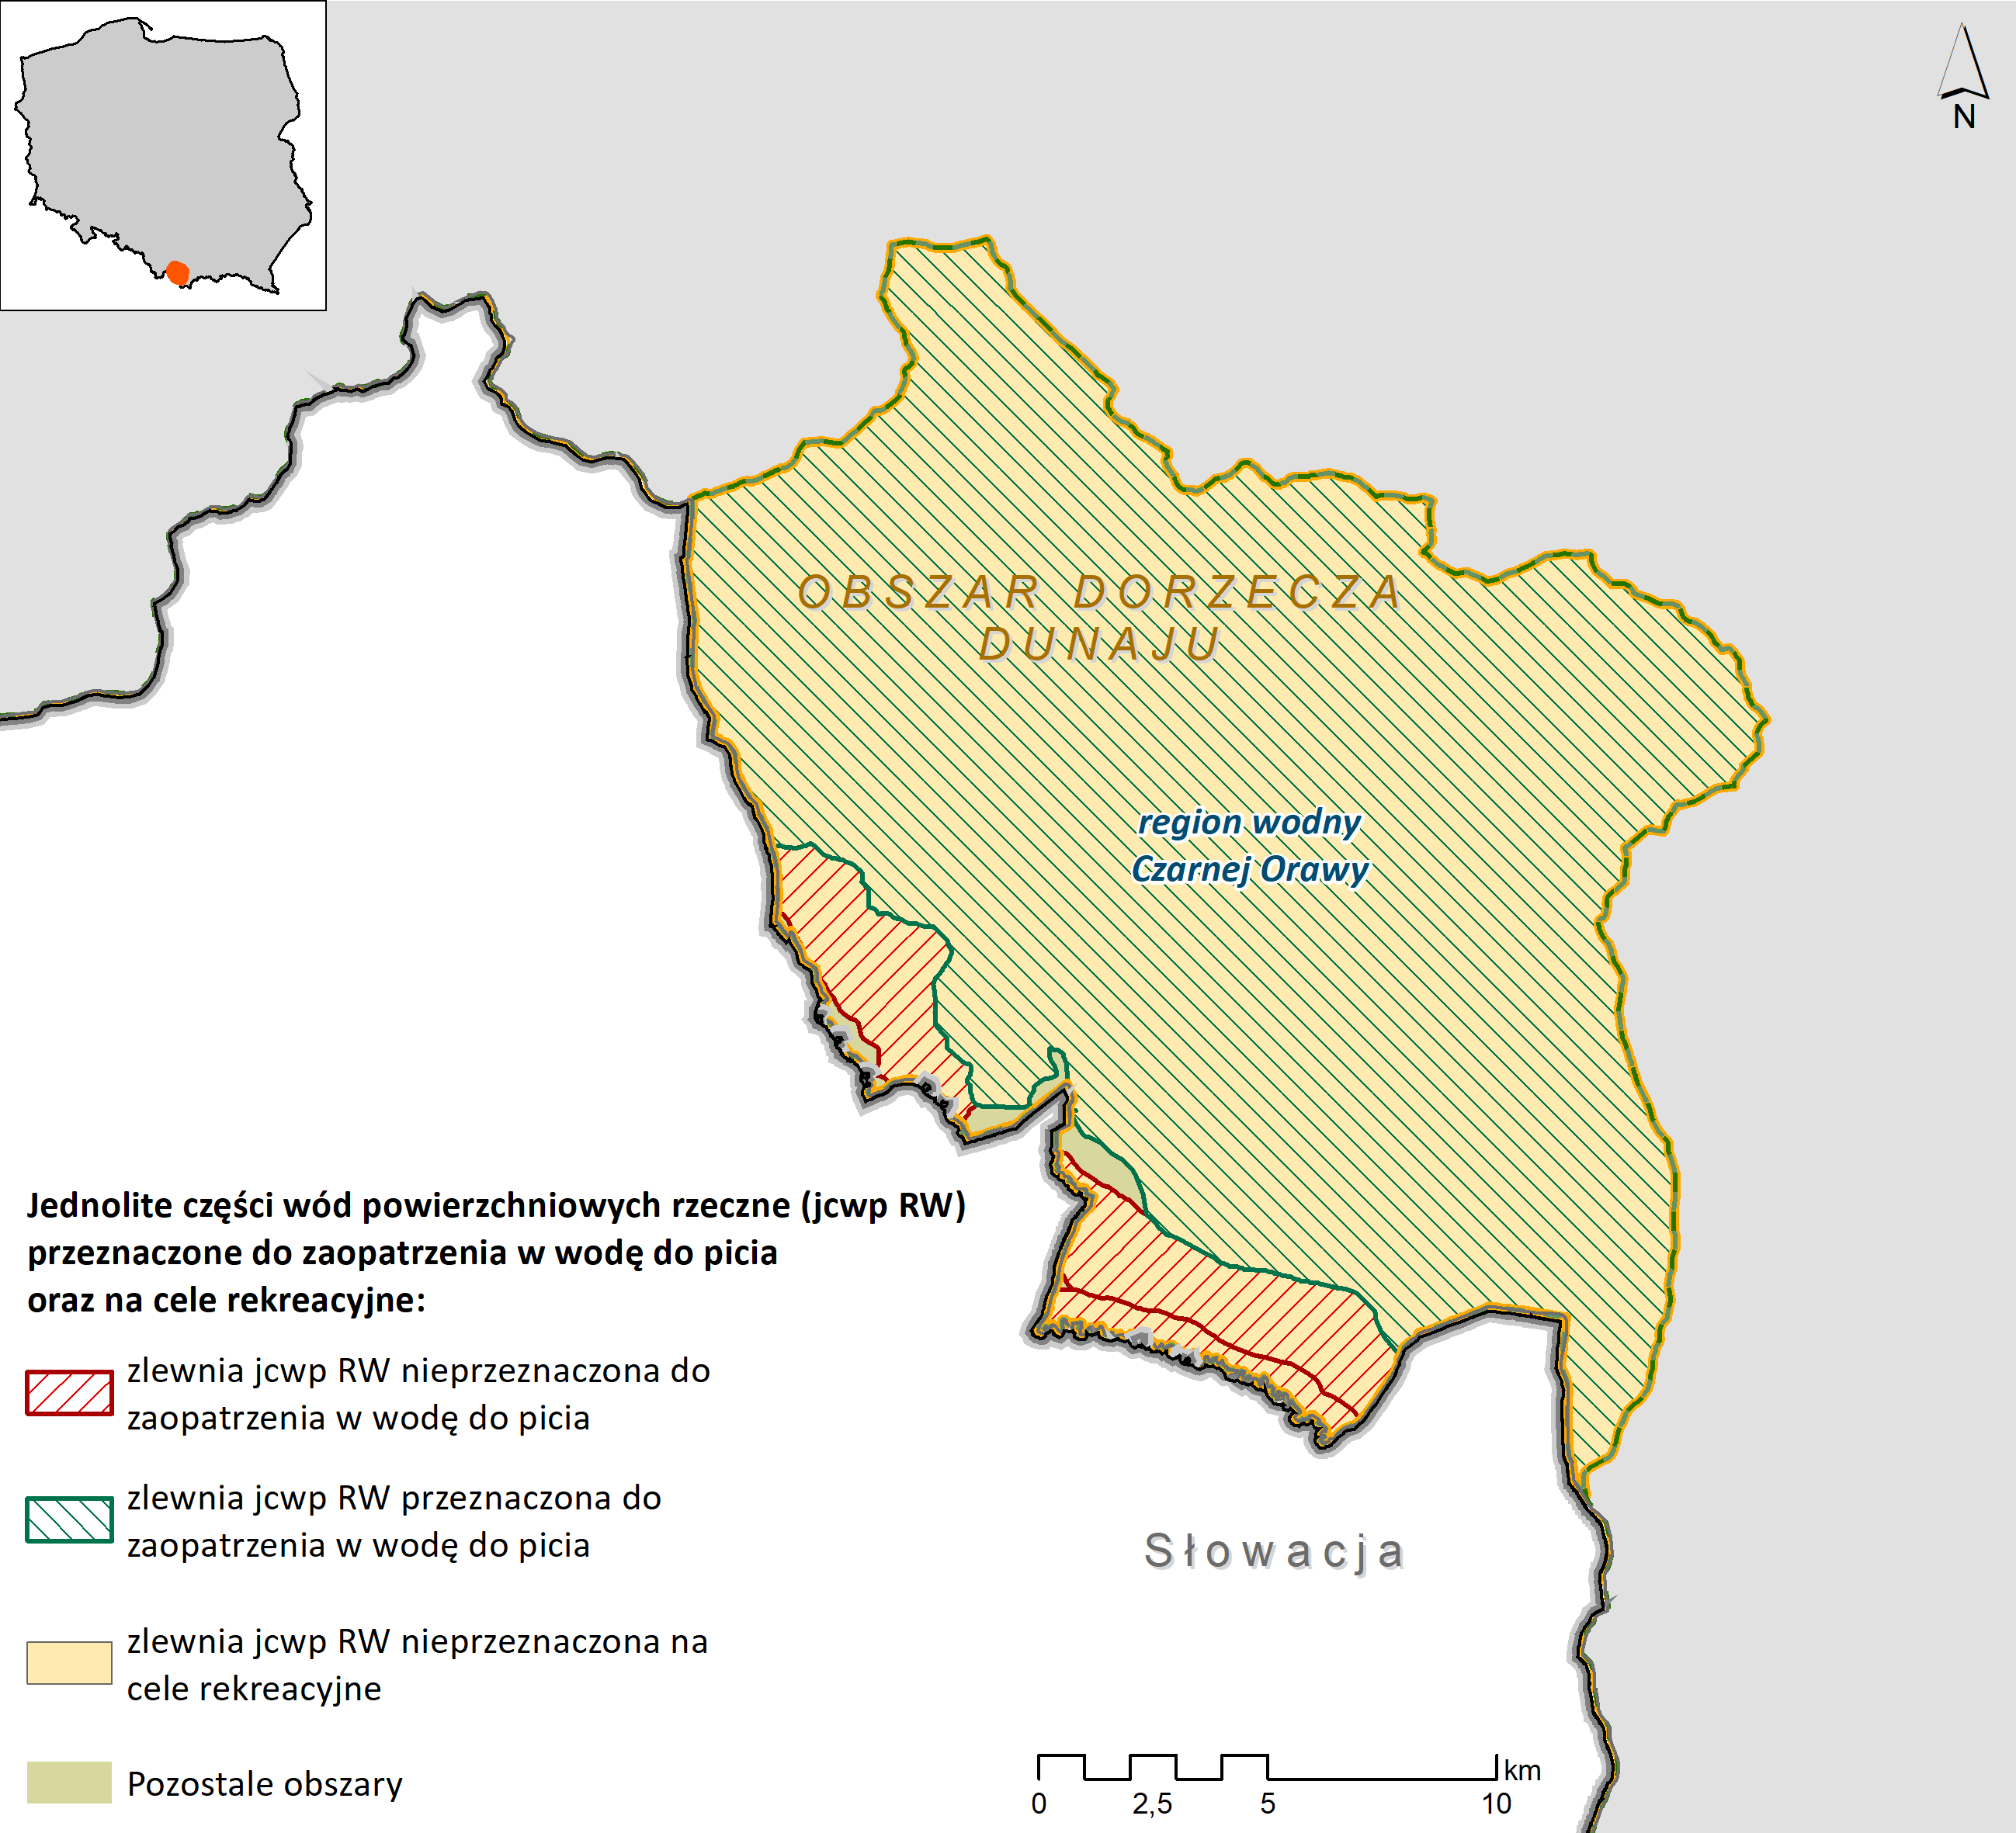
Charakterystyka regionu wodnego Czarnej Orawy – jcwp rzeczne
Liczba jednolitych części wód
w regionie wodnym Czarnej Orawy:
jcwp rzeczne (RW): 4 (80%)
jcwp zbiornikowe (RWr): 0
jcwp jeziorne (LW): 0
jcwp przejściowe (TW): 0
jcwp przybrzeżne (CW): 0
jcwpd (podziemne): 1 (50%)
Status jcwp w regionie wodnym
Czarnej Orawy :
NAT: 100%
SCW: 0%
SZCW: 0%
Obszary chronione:
ZL (zaopatrzenie w wodę): 1 jcwp, 1 jcwpd
RK (rekreacja): brak
SiG (siedliska i gatunki): 4 jcwp
EUT (eutrofizacja): 4 jcwp
Status jcwp RW – region wodny Czarnej Orawy
Zlewnie jcwp RW – region wodny Czarnej Orawy
Notes:
10

Slide 11
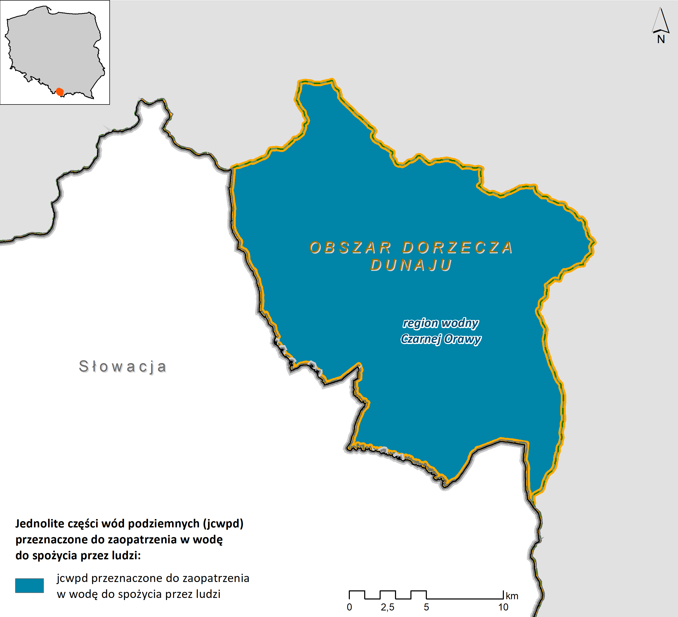
Charakterystyka regionu wodnego Czarnej Orawy - jcwpd
Liczba jednolitych części wód
w regionie wodnym Czarnej Orawy:
jcwp rzeczne (RW): 4 (80%)
jcwp zbiornikowe (RWr): 0
jcwp jeziorne (LW): 0
jcwp przejściowe (TW): 0
jcwp przybrzeżne (CW): 0
jcwpd (podziemne): 1 (50%)
Status jcwp w regionie wodnym
Czarnej Orawy :
NAT: 100%
SCW: 0%
SZCW: 0%
Obszary chronione:
ZL (zaopatrzenie w wodę): 1 jcwp, 1 jcwpd
RK (rekreacja): brak
SiG (siedliska i gatunki): 4 jcwp
EUT (eutrofizacja): 4 jcwp
jcwpd– region wodny Czarnej Orawy
Notes:
11

Slide 12
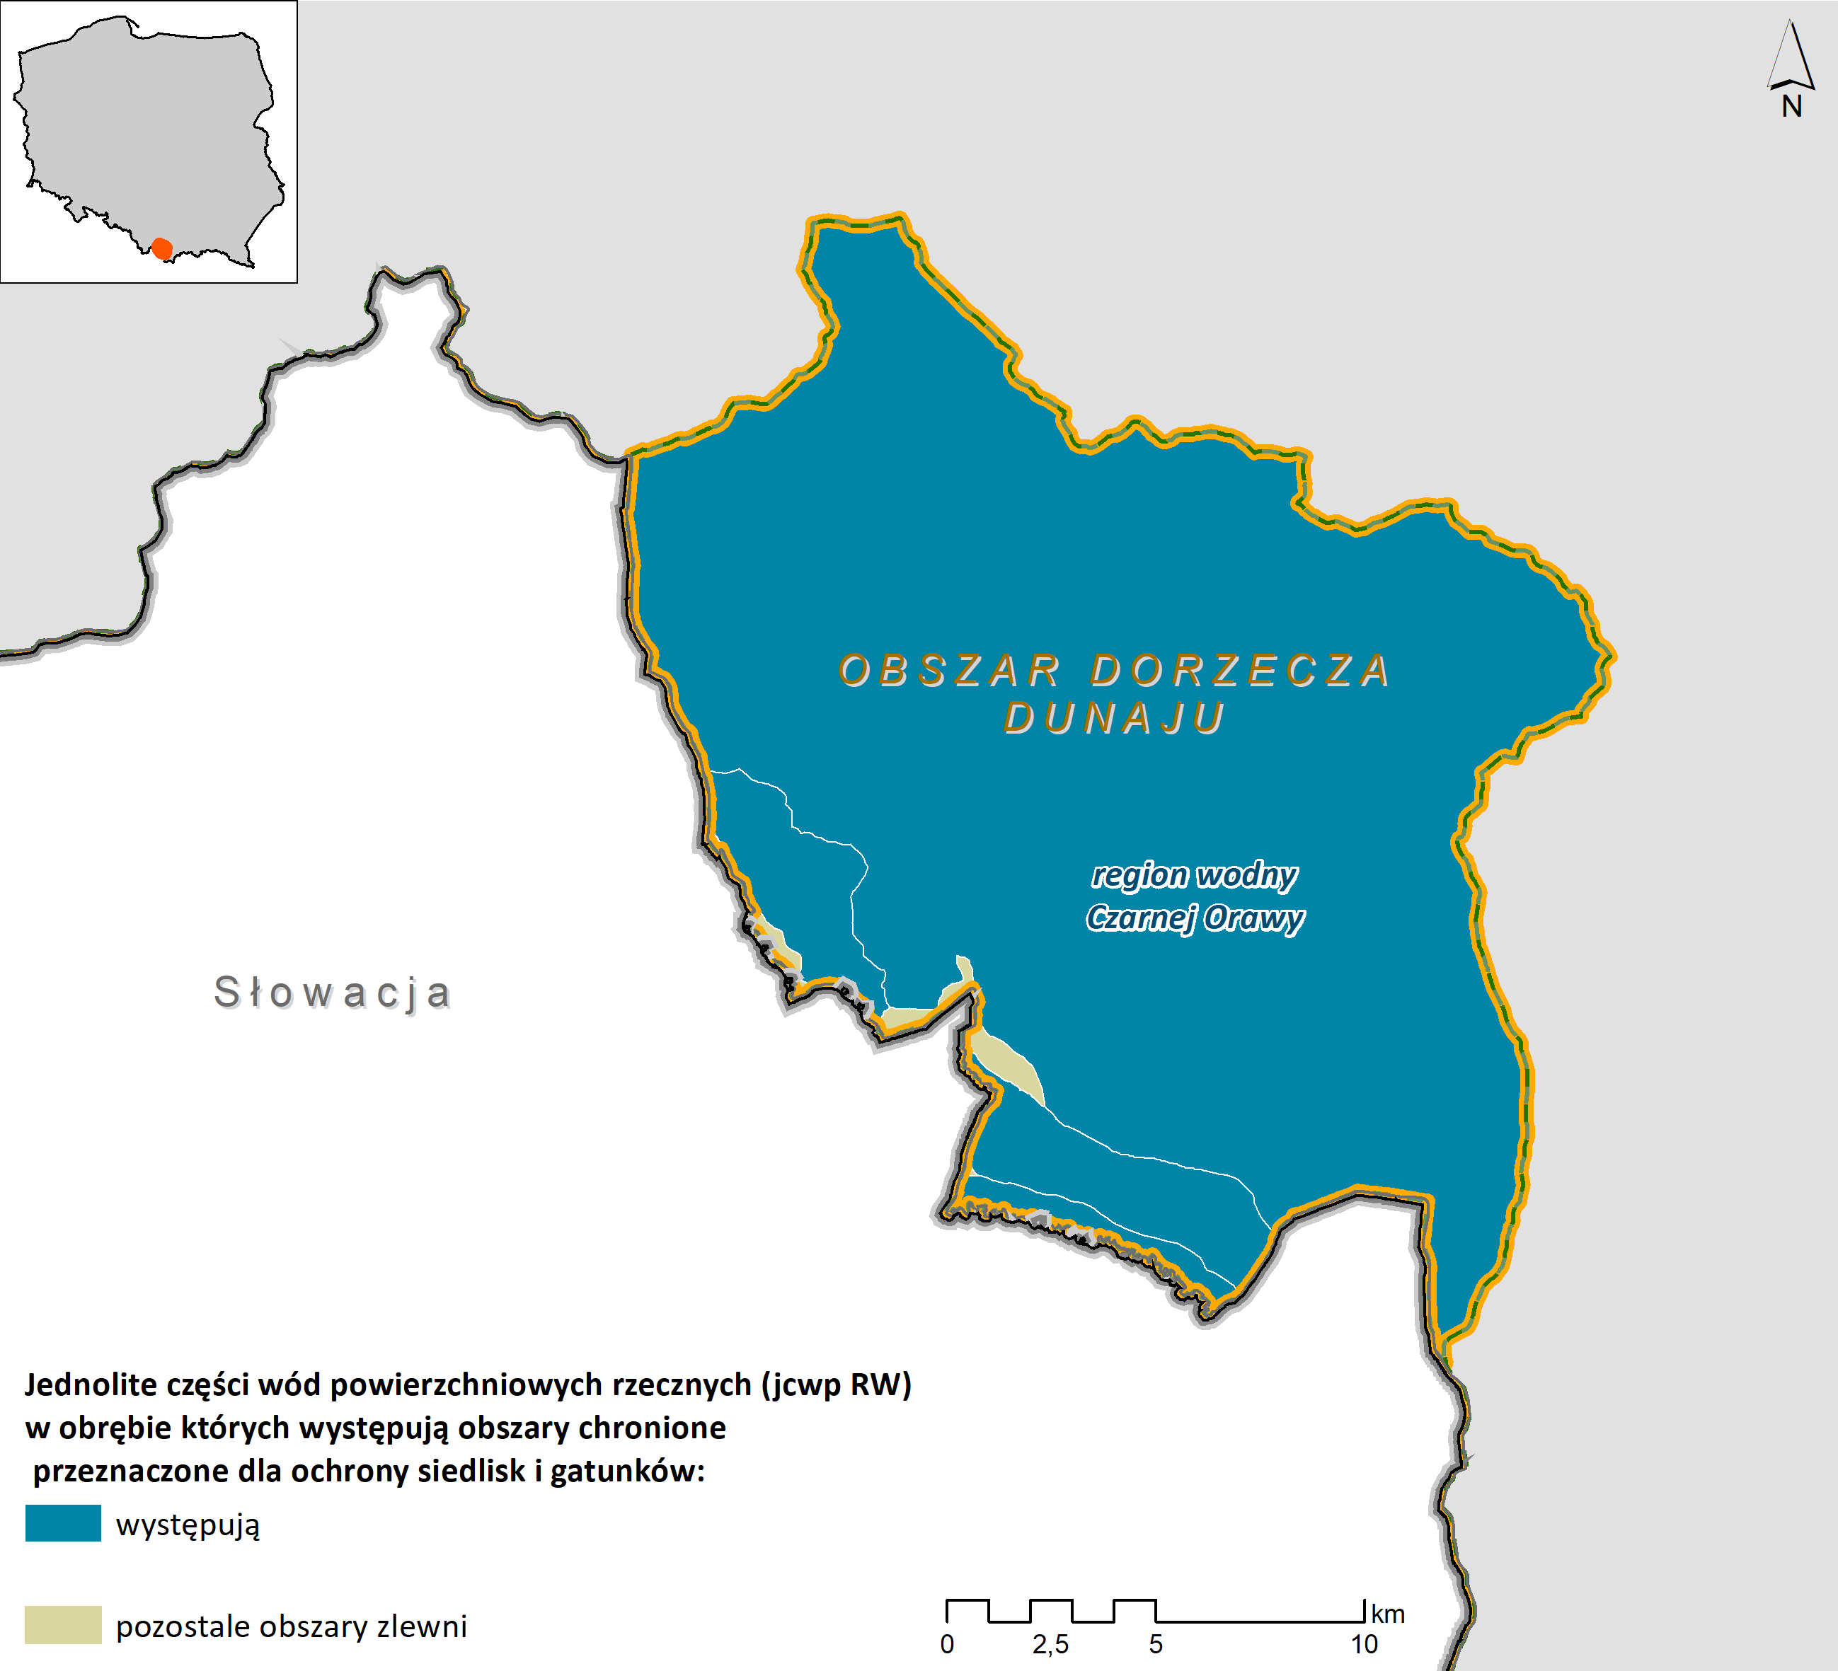
Charakterystyka regionu wodnego Czarnej Orawy – obszary chronione SiG (siedliska i gatunki)
Liczba jednolitych części wód
w regionie wodnym Czarnej Orawy:
jcwp rzeczne (RW): 4 (80%)
jcwp zbiornikowe (RWr): 0
jcwp jeziorne (LW): 0
jcwp przejściowe (TW): 0
jcwp przybrzeżne (CW): 0
jcwpd (podziemne): 1 (50%)
Status jcwp w regionie wodnym
Czarnej Orawy :
NAT: 100%
SCW: 0%
SZCW: 0%
Obszary chronione:
ZL (zaopatrzenie w wodę): 1 jcwp, 1 jcwpd
RK (rekreacja): brak
SiG (siedliska i gatunki): 4 jcwp
EUT (eutrofizacja): 4 jcwp
jcwp w obrębie których występują SiG– region wodny Czarnej Orawy
Notes:
12

Slide 13
Identyfikacja presji
Zgodnie z wymaganiami wskazanymi w art. 5 RDW państwa członkowskie mają obowiązek cyklicznego przeglądu wpływu działalności człowieka na środowisko. W zakresie przeglądu przeprowadzana jest identyfikacja znaczących oddziaływań oraz ocena ich wpływu na stan wód powierzchniowych i podziemnych. Odpowiednia ocena presji mających wpływ na jcw umożliwia ustalenie środków dla osiągnięcia celów środowiskowych określonych zgodnie z art. 4 RDW lub powołanie się na wyłączenia w ramach tego przepisu.
Przeprowadzone w ramach IIaPGW analizy wykonane zostały dla każdej kategorii jcwp w zakresie następujących rodzajów presji:
presji wywieranych na stan hydromorfologiczny;
presji wywieranych na elementy biologiczne;
presji wywieranych na elementy fizykochemiczne;
presji wywieranych na stan chemiczny;
presji wywieranych na zasoby wód powierzchniowych.
W przypadku jcwpd analizy dotyczyły:
presji wywieranych na stan chemiczny;
presji wywieranych na stan ilościowy.
Analizy uwzględniały również presje wywierane na obszary chronione oraz kumulację identyfikowanych presji
Notes:
13

Slide 14
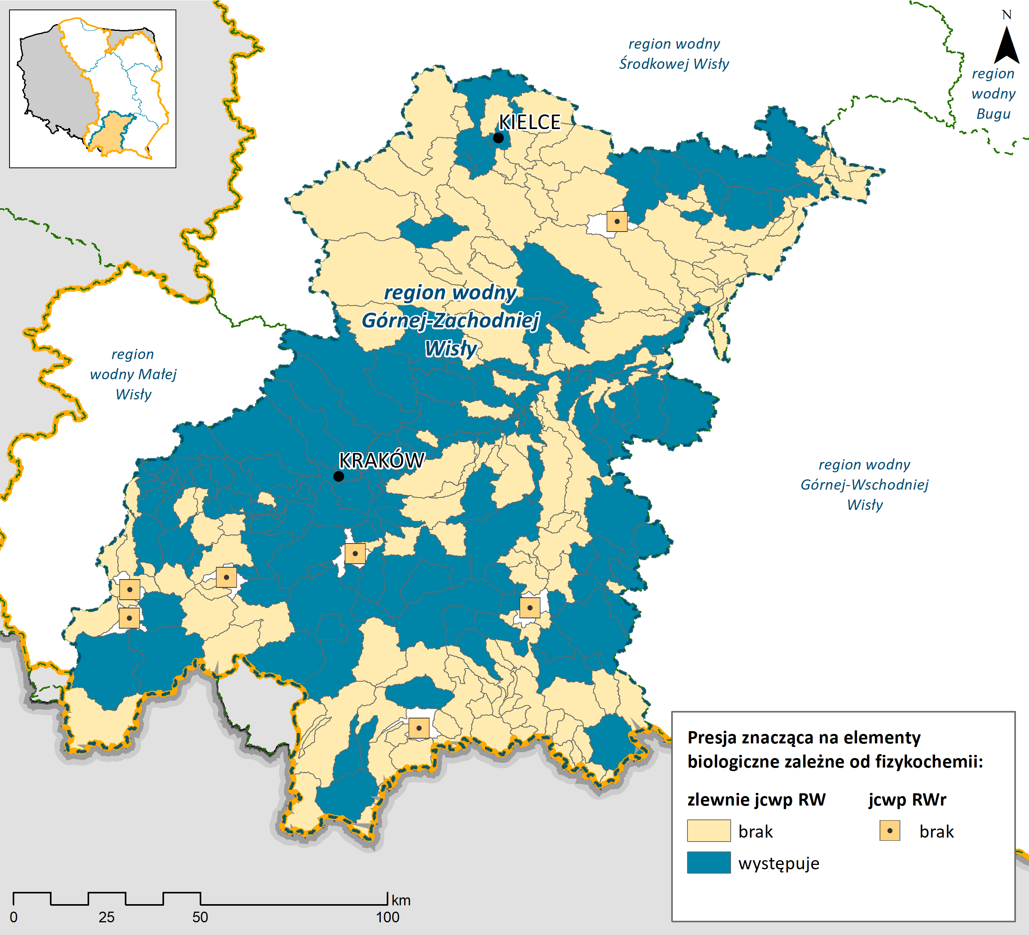
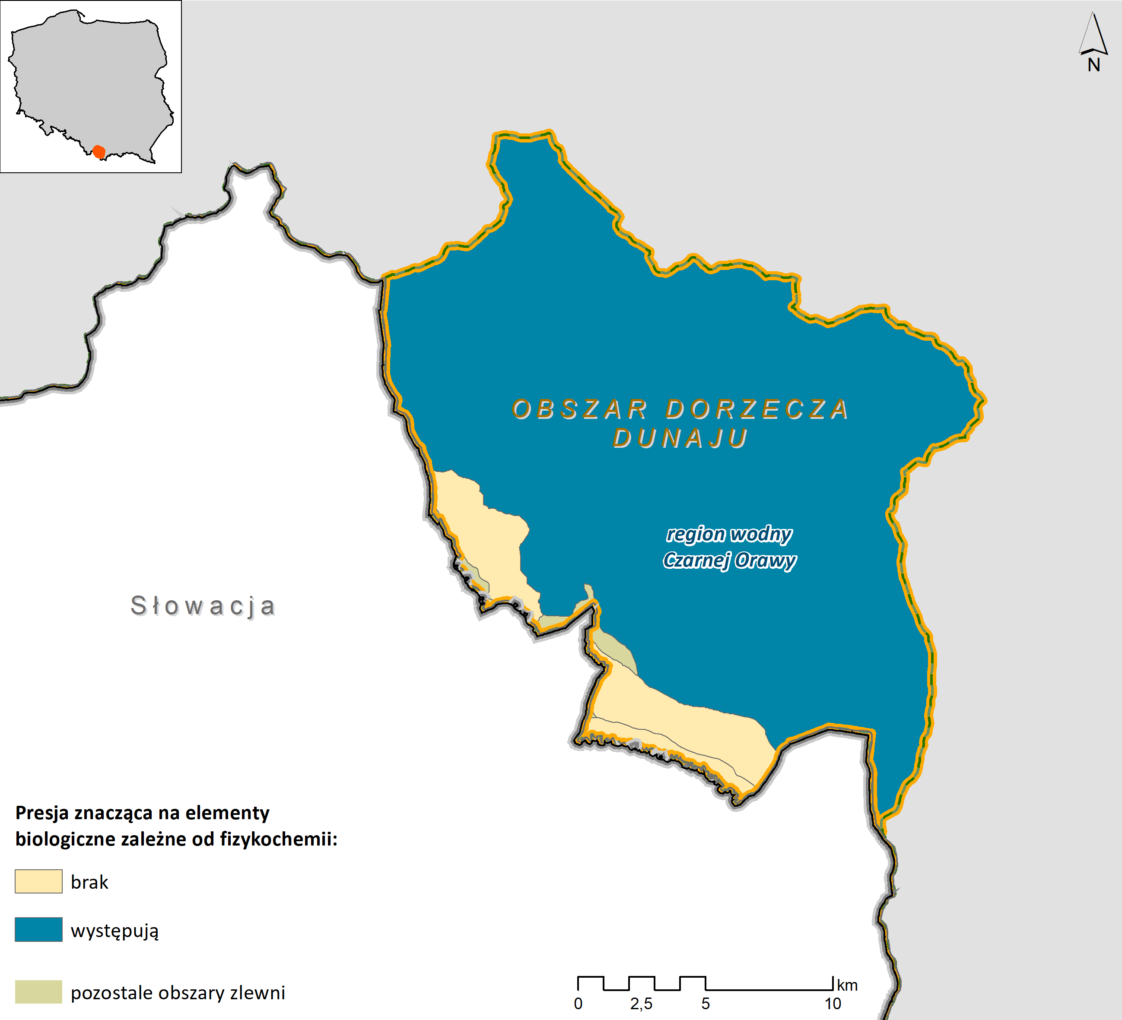
Identyfikacja presji – region wodny Górnej-Zachodniej Wisły i region wodny Czarnej Orawy
- presje na elementy biologiczne zależne od fizykochemii
 | Region wodny Górnej-Zachodniej Wisły | Region wodny Czarnej Orawy
jcwp RW | 111 | 1
jcwp RWr | 0 | nd
nd – nie dotyczy z uwagi na brak tej kategorii wód
w regionie wodnym
Zidentyfikowane presje na elementy biologiczne zależne od fizykochemii - region wodny Górnej-Zachodniej Wisły
Zidentyfikowane presje na elementy biologiczne zależne od fizykochemii - region wodny Czarnej Orawy
Notes:
14

Slide 15
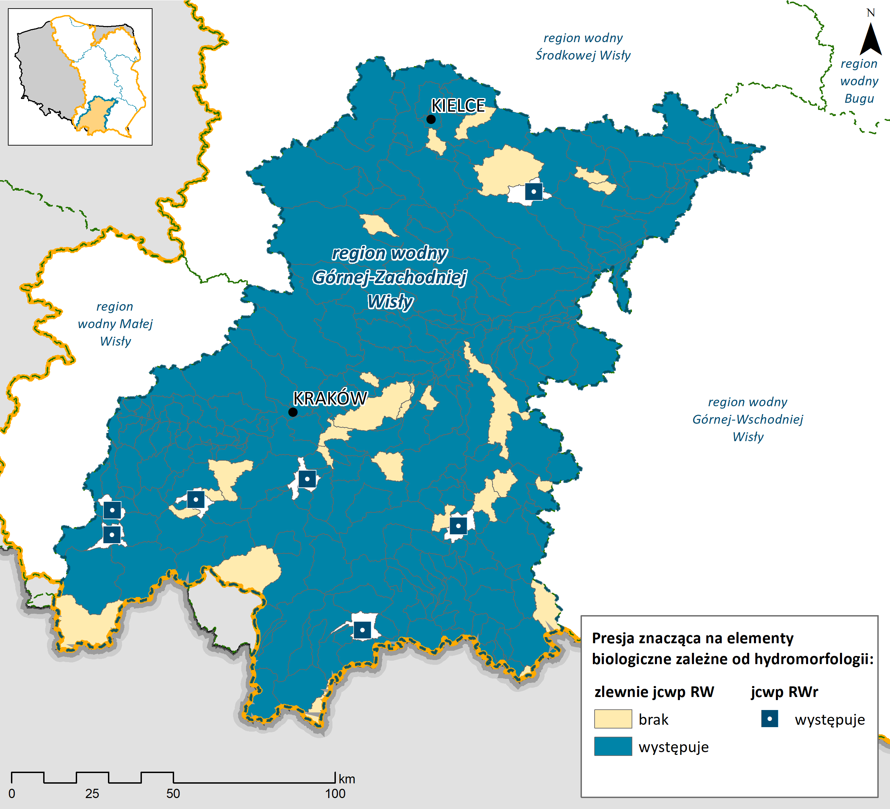
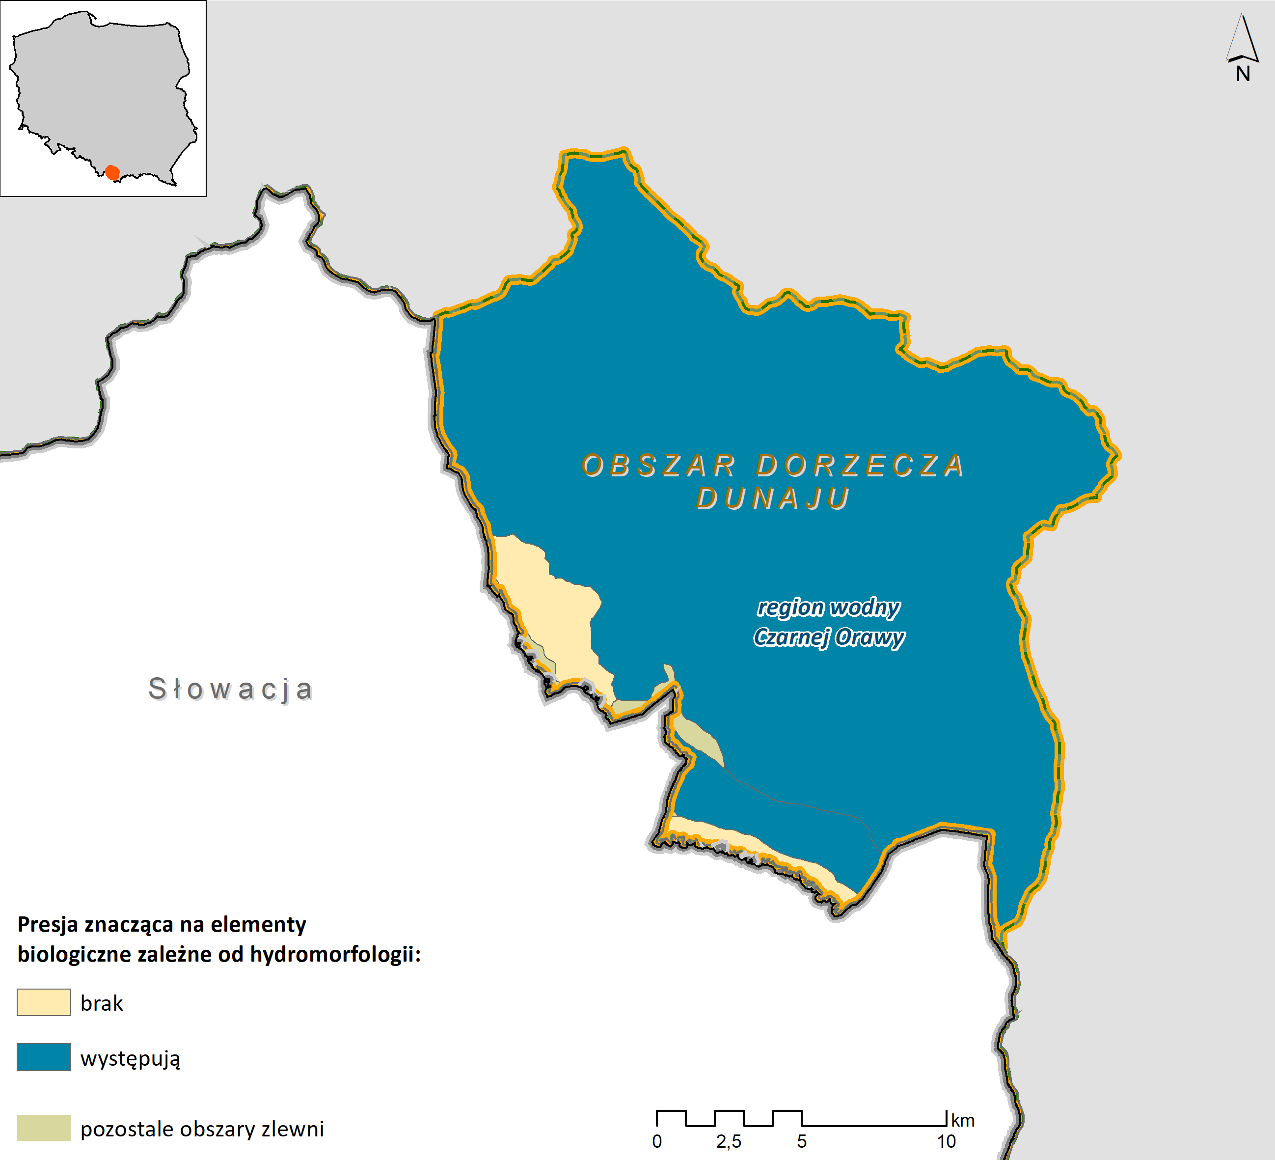
Identyfikacja presji – region wodny Górnej-Zachodniej Wisły i region wodny Czarnej Orawy
- presje na elementy biologiczne zależne od hydromorfologii
 | Region wodny Górnej-Zachodniej Wisły | Region wodny Czarnej Orawy
jcwp RW | 203 | 2
jcwp RWr | 7 | nd
nd – nie dotyczy z uwagi na brak tej kategorii wód
w regionie wodnym
Zidentyfikowane presje na elementy biologiczne zależne od hydromorfologii - region wodny Górnej-Zachodniej Wisły
Zidentyfikowane presje na elementy biologiczne zależne od hydromorfologii - region wodny Czarnej Orawy
Notes:
15

Slide 16
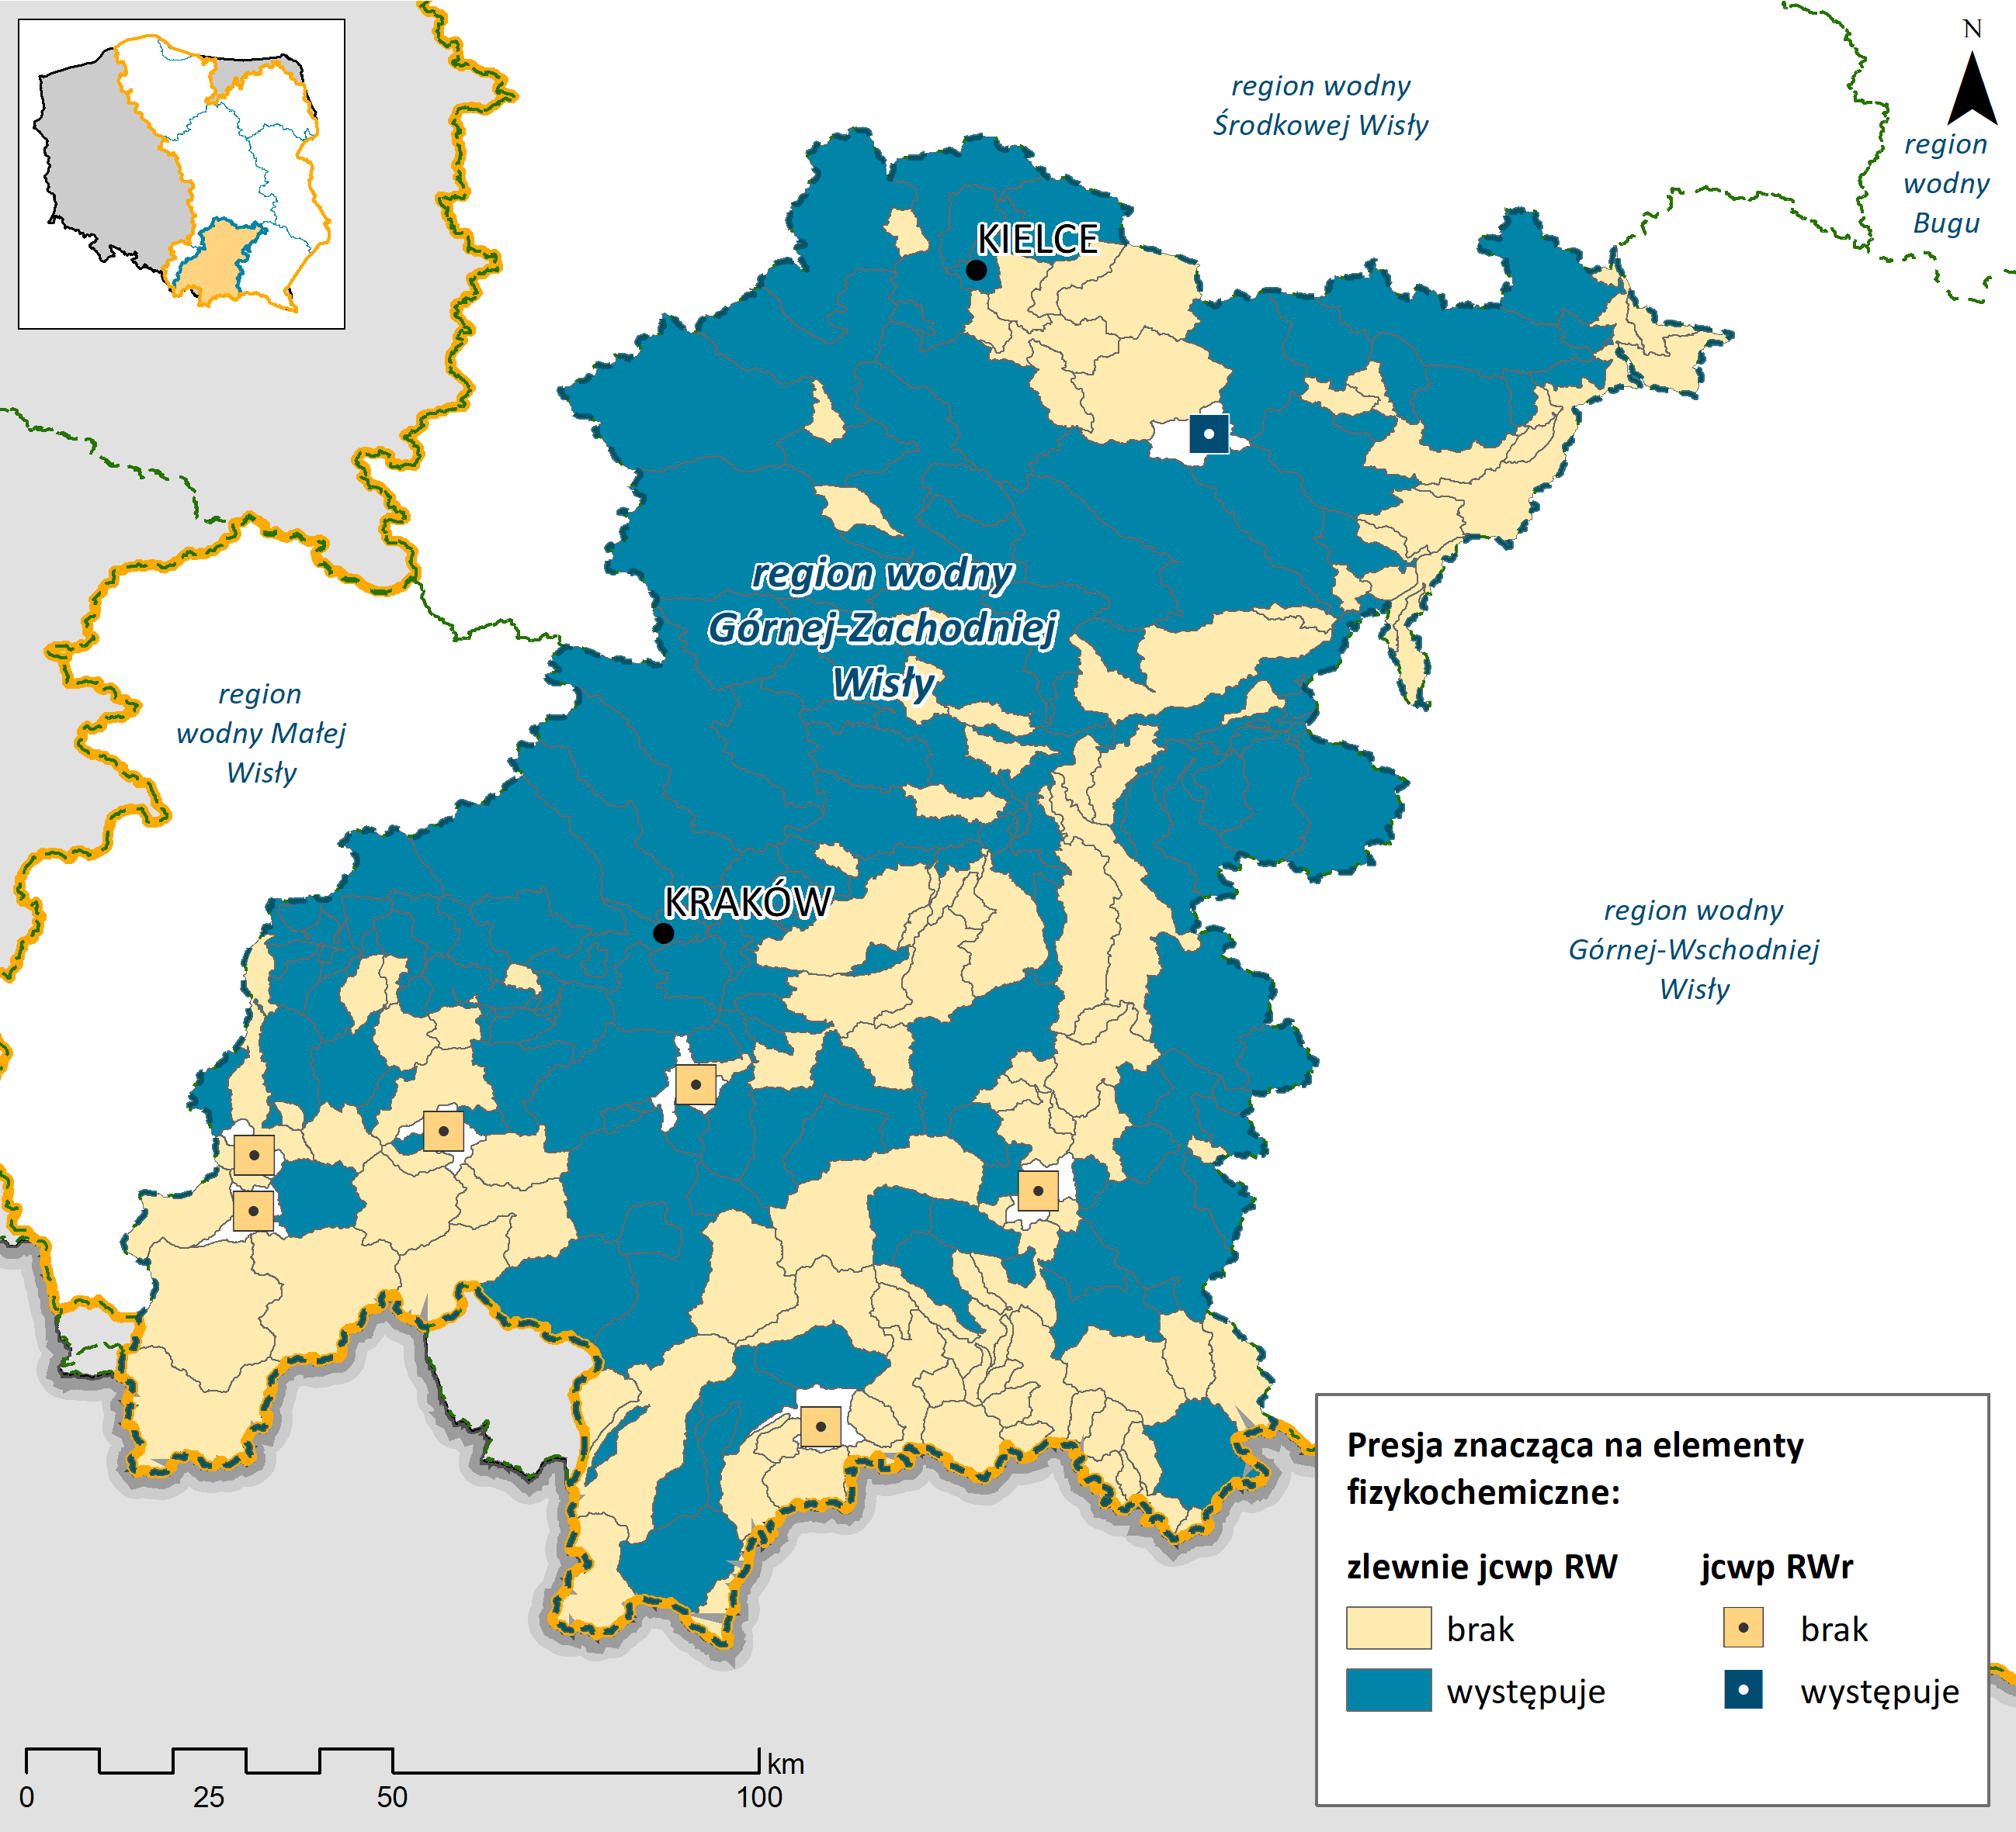
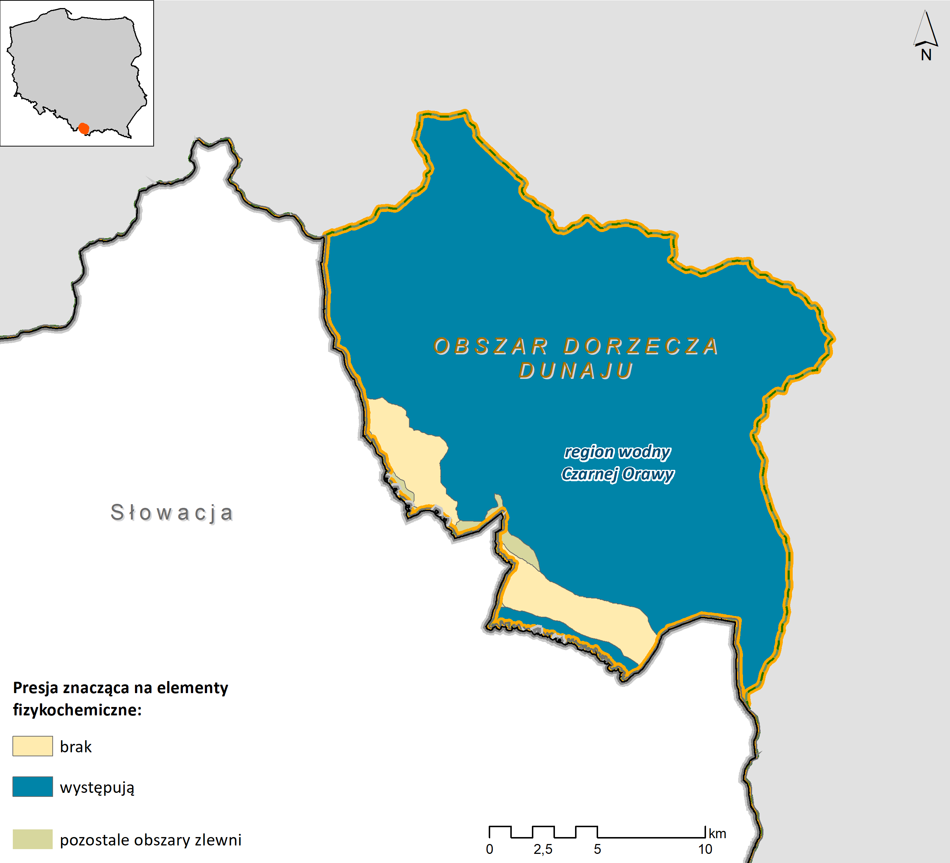
Identyfikacja presji – region wodny Górnej-Zachodniej Wisły i region wodny Czarnej Orawy
- presje na elementy fizykochemiczne
 | Region wodny Górnej-Zachodniej Wisły | Region wodny Czarnej Orawy
jcwp RW | 142 | 2
jcwp RWr | 1 | nd
nd – nie dotyczy z uwagi na brak tej kategorii wód
w regionie wodnym
Zidentyfikowane presje na elementy fizykochemiczne - region wodny Górnej-Zachodniej Wisły
Zidentyfikowane presje na elementy fizykochemiczne - region wodny Czarnej Orawy
Notes:
16

Slide 17
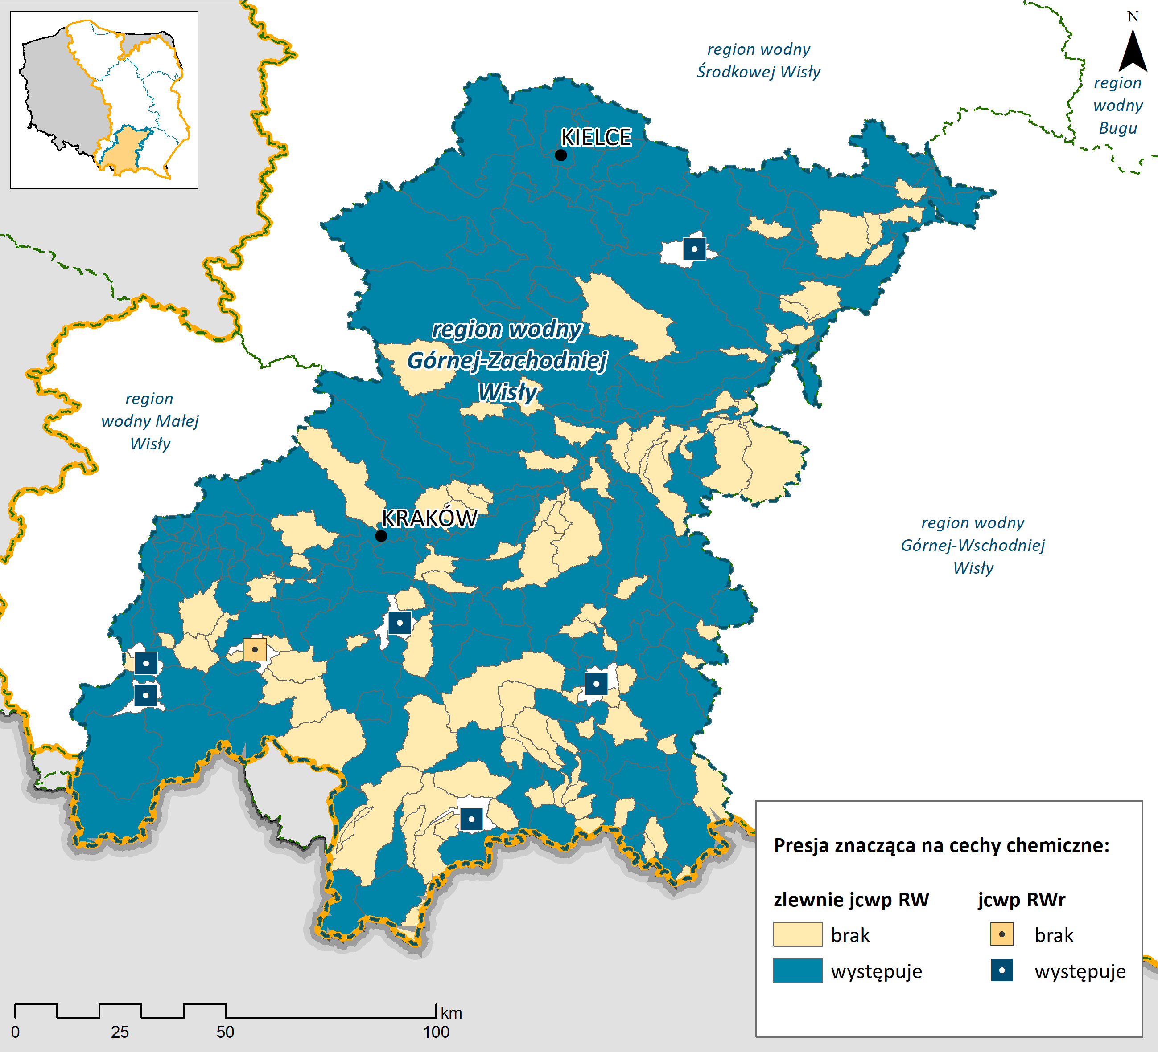

Identyfikacja presji – region wodny Górnej-Zachodniej Wisły i region wodny Czarnej Orawy
- presje na cechy chemiczne
 | Region wodny Górnej-Zachodniej Wisły | Region wodny Czarnej Orawy
jcwp RW | 136 | 1
jcwp RWr | 6 | nd
nd – nie dotyczy z uwagi na brak tej kategorii wód
w regionie wodnym
Zidentyfikowane presje na cechy chemiczne - region wodny Górnej-Zachodniej Wisły
Zidentyfikowane presje na cechy chemiczne - region wodny Czarnej Orawy
Notes:
17

Slide 18
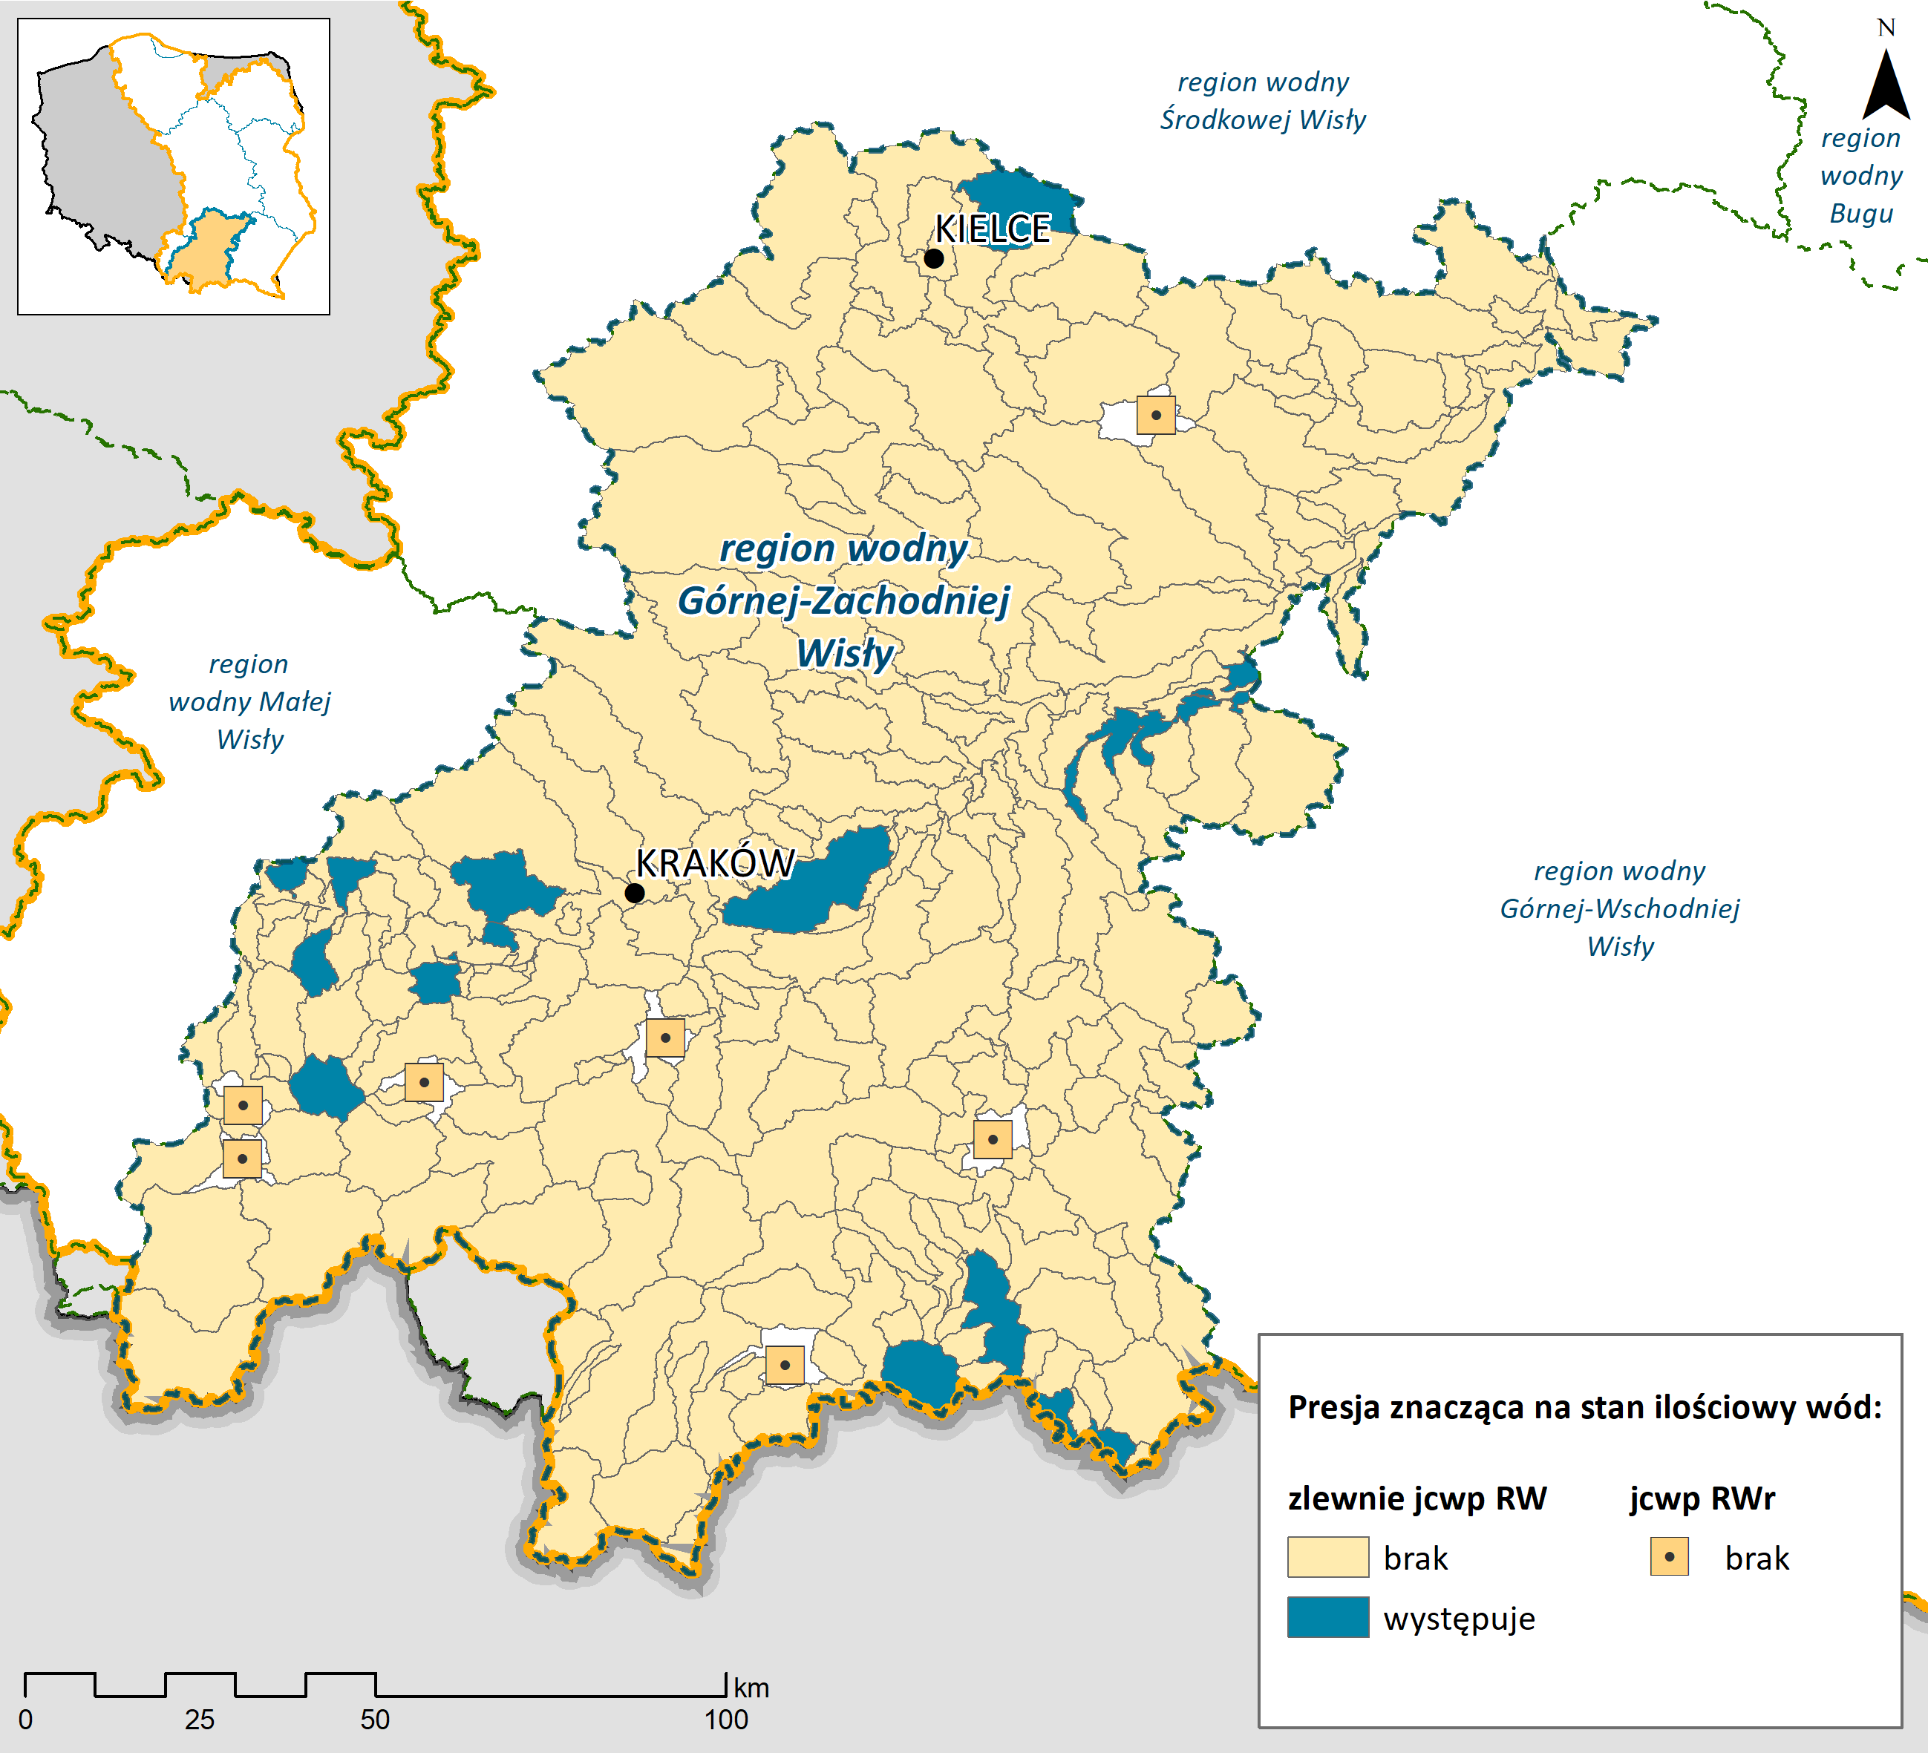
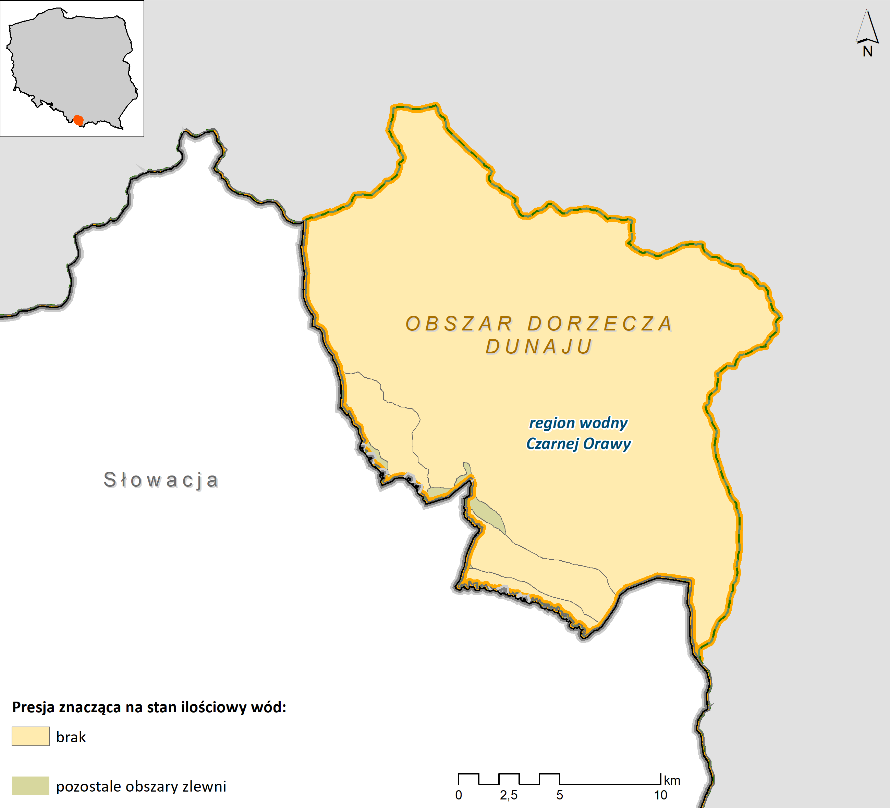
Identyfikacja presji – region wodny Górnej-Zachodniej Wisły i region wodny Czarnej Orawy
- presje na zasoby wodne
 | Region wodny Górnej-Zachodniej Wisły | Region wodny Czarnej Orawy
jcwp RW | 12 | 0
jcwp RWr | 0 | nd
nd – nie dotyczy z uwagi na brak tej kategorii wód
w regionie wodnym
Zidentyfikowane presje na zasoby wodne - region wodny Górnej-Zachodniej Wisły
Zidentyfikowane presje na zasoby wodne - region wodny Czarnej Orawy
Notes:
18

Slide 19
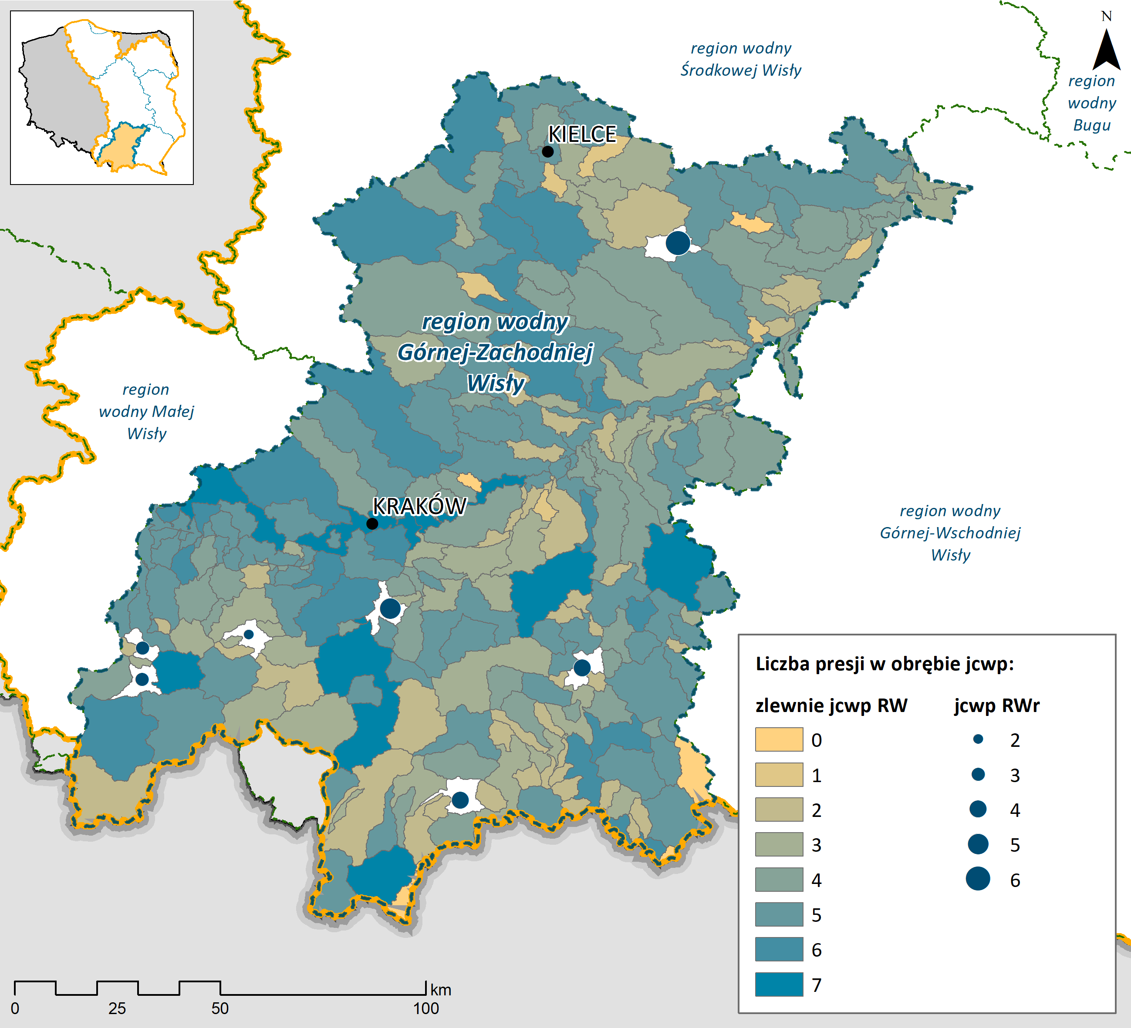
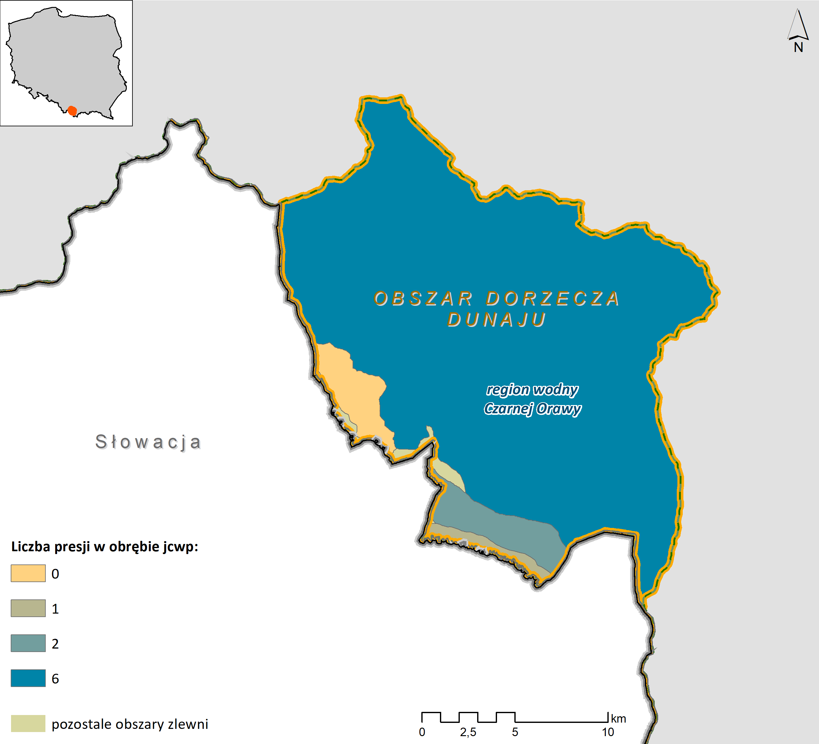
Identyfikacja presji – region wodny Górnej-Zachodniej Wisły i region wodny Czarnej Orawy – liczba presji
Analiza zidentyfikowanych presji znaczących w poszczególnych jcwp obejmowała badanie występujących zależności pomiędzy różnymi rodzajami presji. Analiza ta umożliwiła zaprojektowanie efektywnych działań naprawczych.
Zidentyfikowane presje łącznie - region wodny Górnej-Zachodniej Wisły
Zidentyfikowane presje łącznie - region wodny Czarnej Orawy
Notes:
19

Slide 20
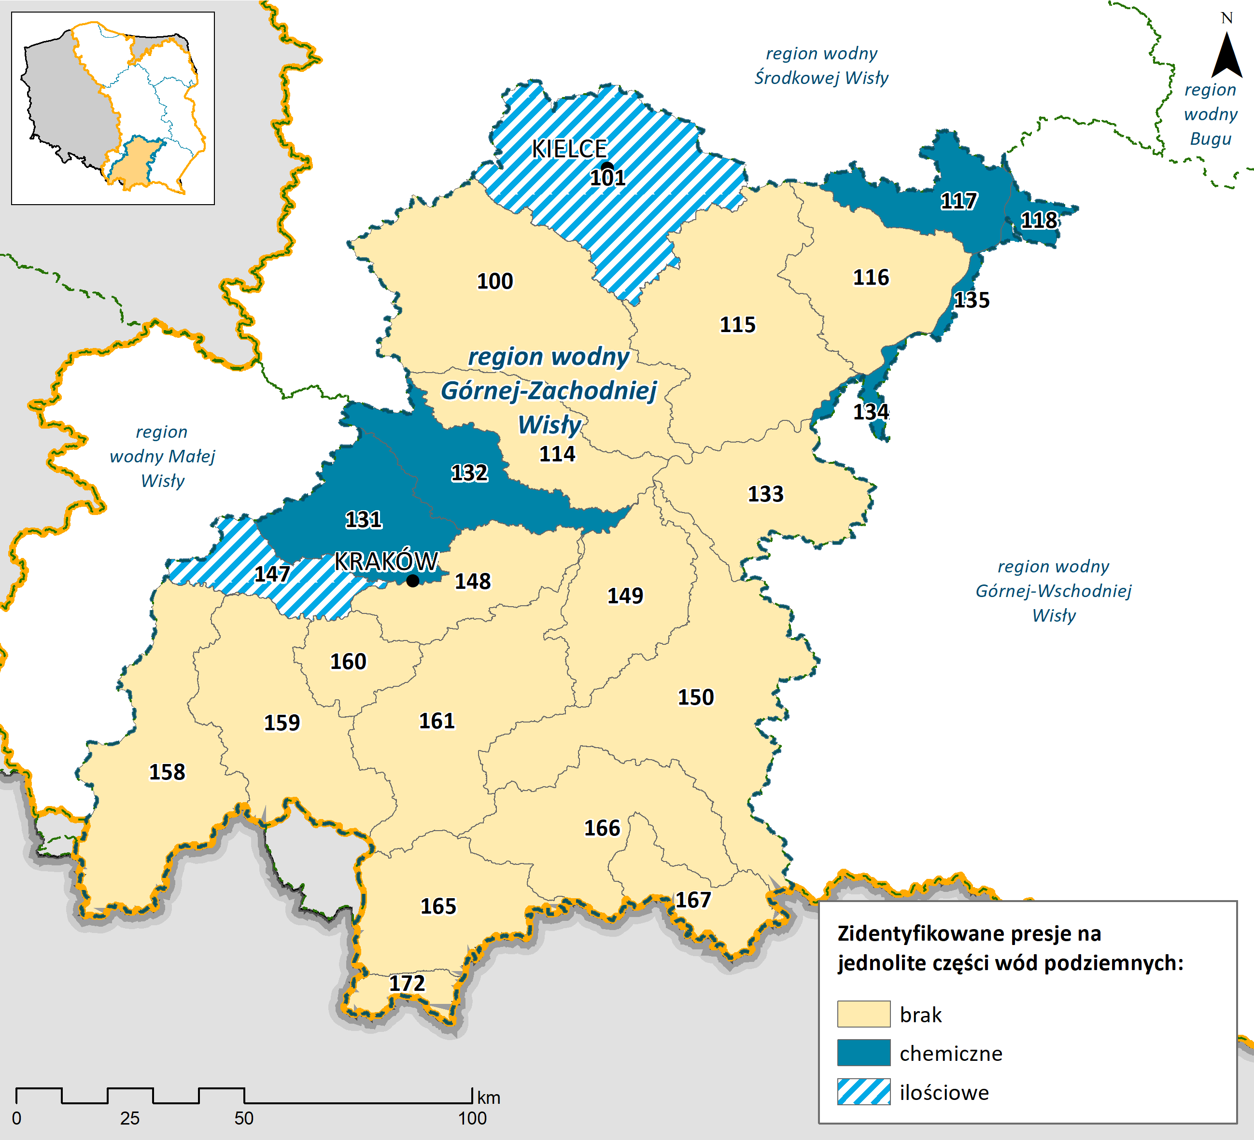
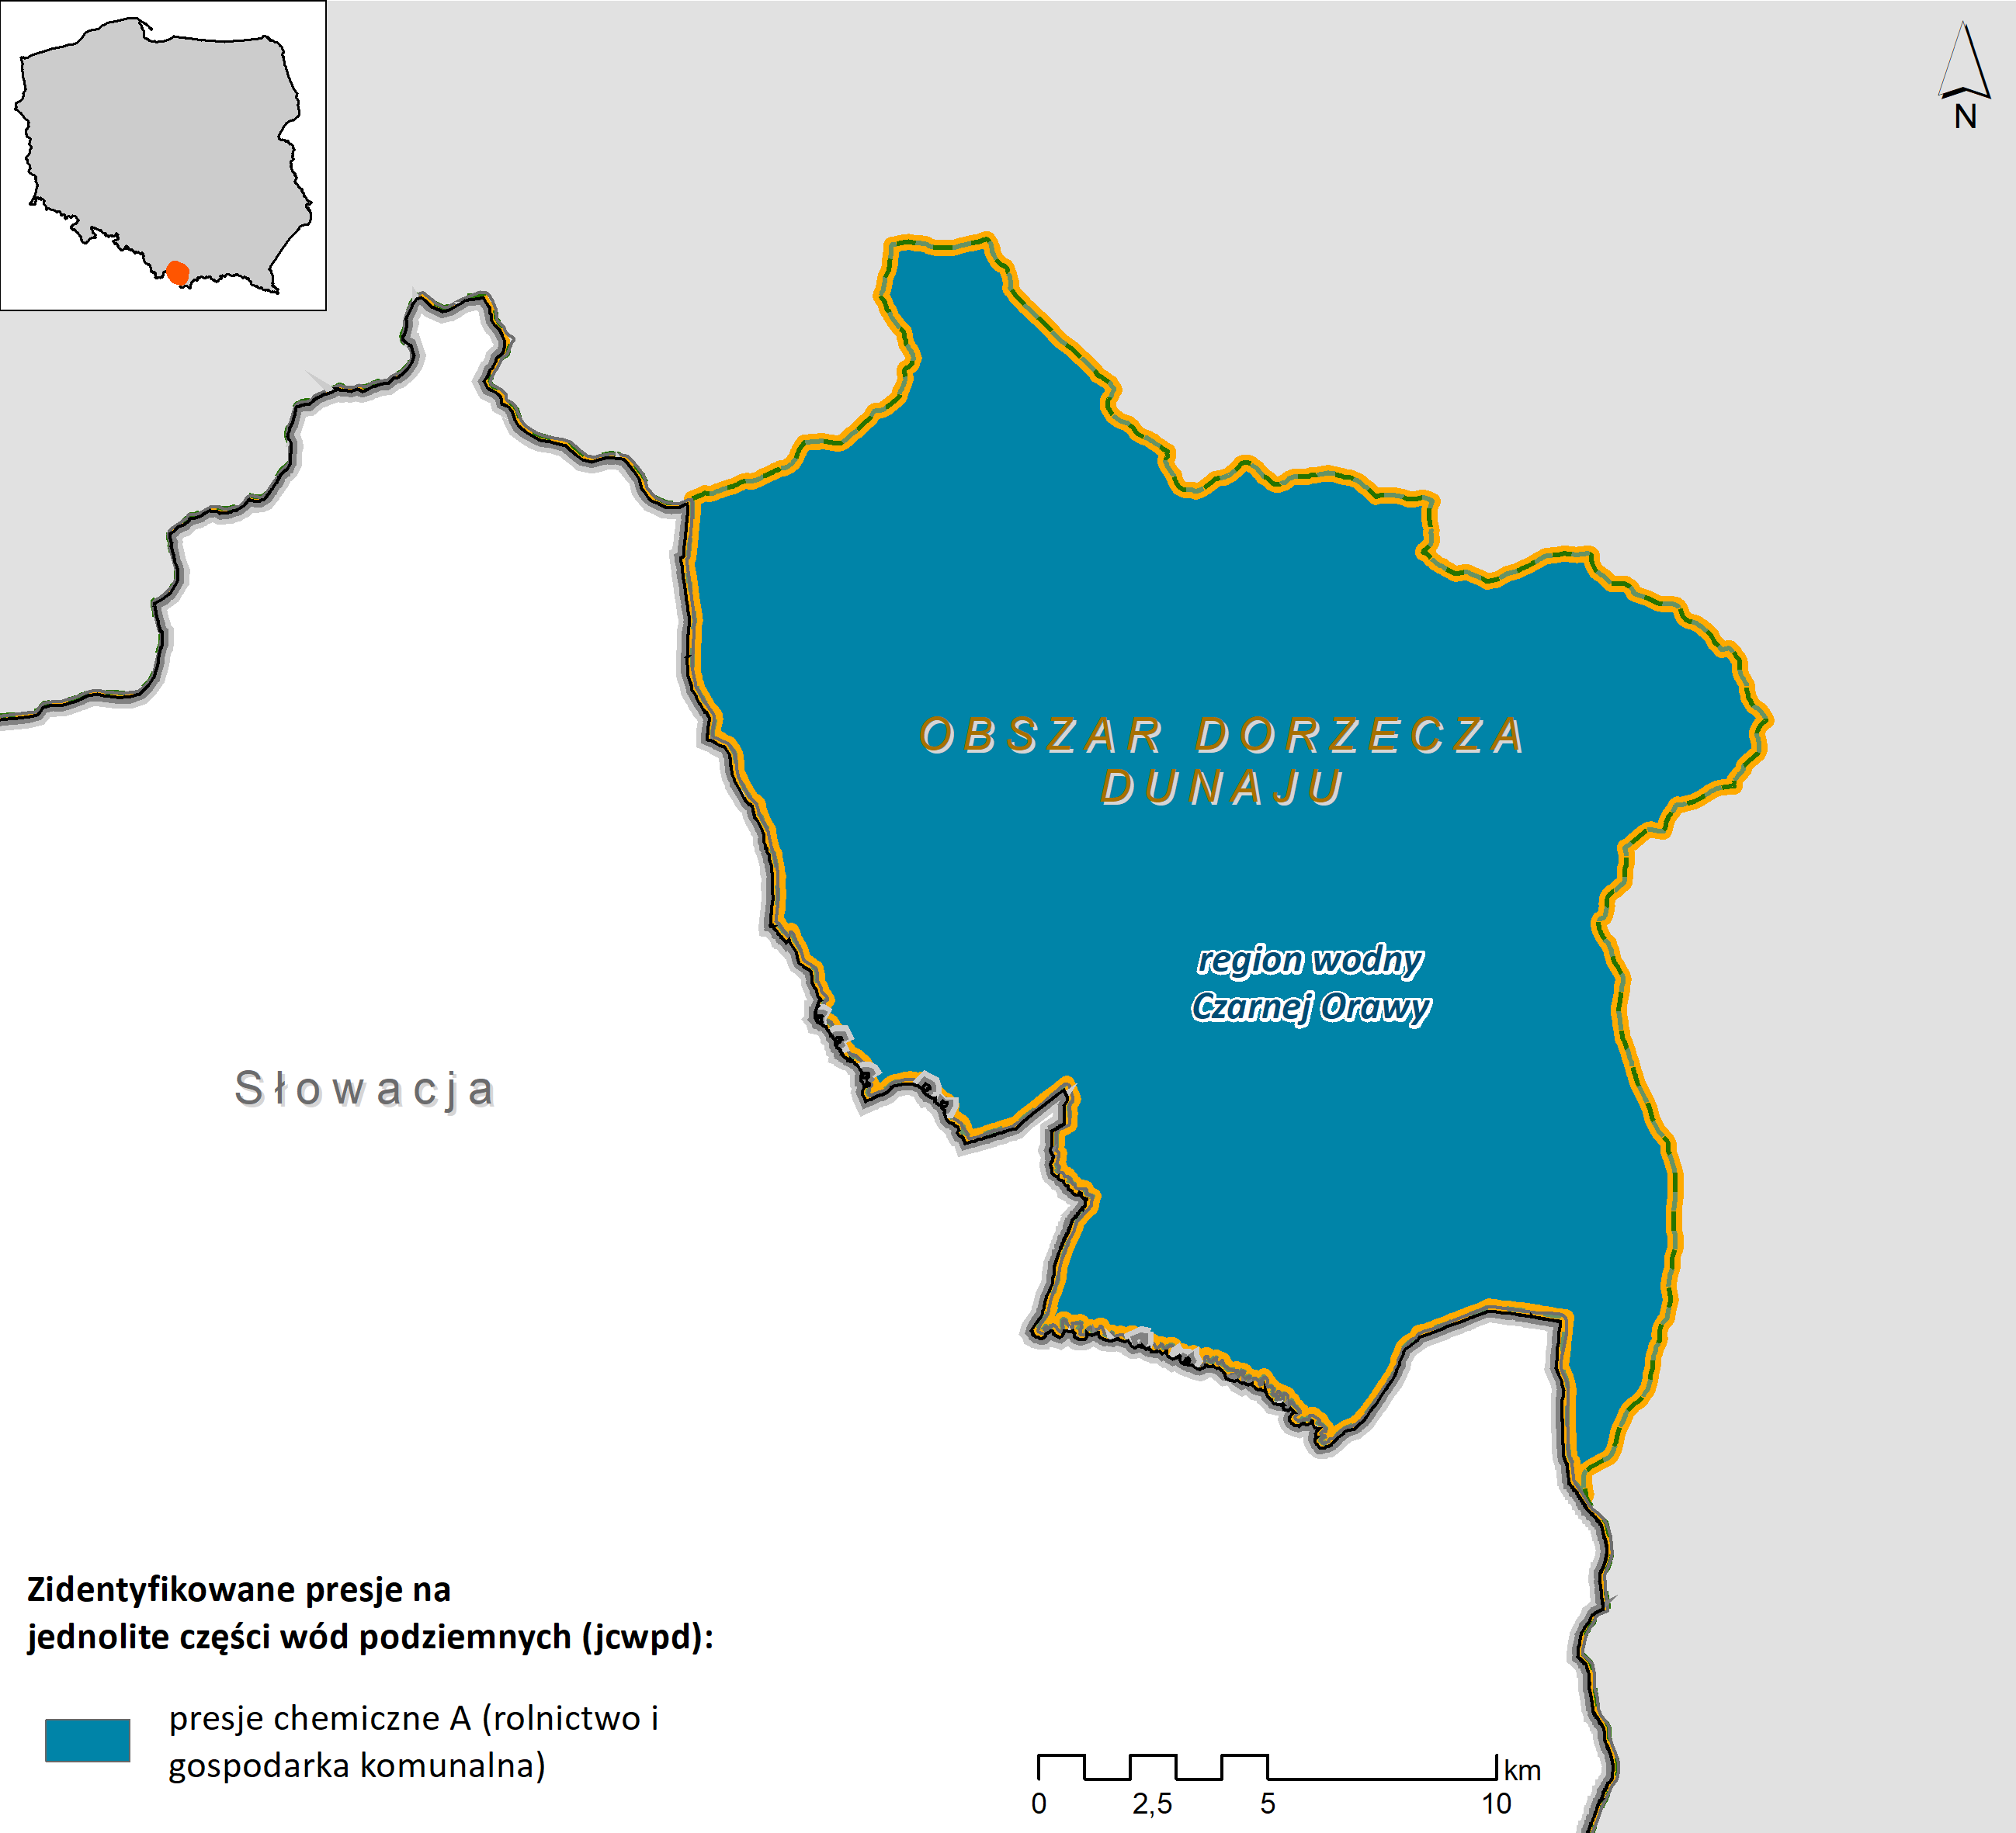
Identyfikacja presji – region wodny Górnej-Zachodniej Wisły i region wodny Czarnej Orawy
- presje znaczące na jcwpd
 | Region wodny Górnej-Zachodniej Wisły | Region wodny Czarnej Orawy
ilościowe | 2 | 0
chemiczne | 6 | 1
Zidentyfikowane presje jcwpd - region wodny Górnej-Zachodniej Wisły
Zidentyfikowane presje jcwpd- region wodny Czarnej Orawy
Notes:
20

Slide 21
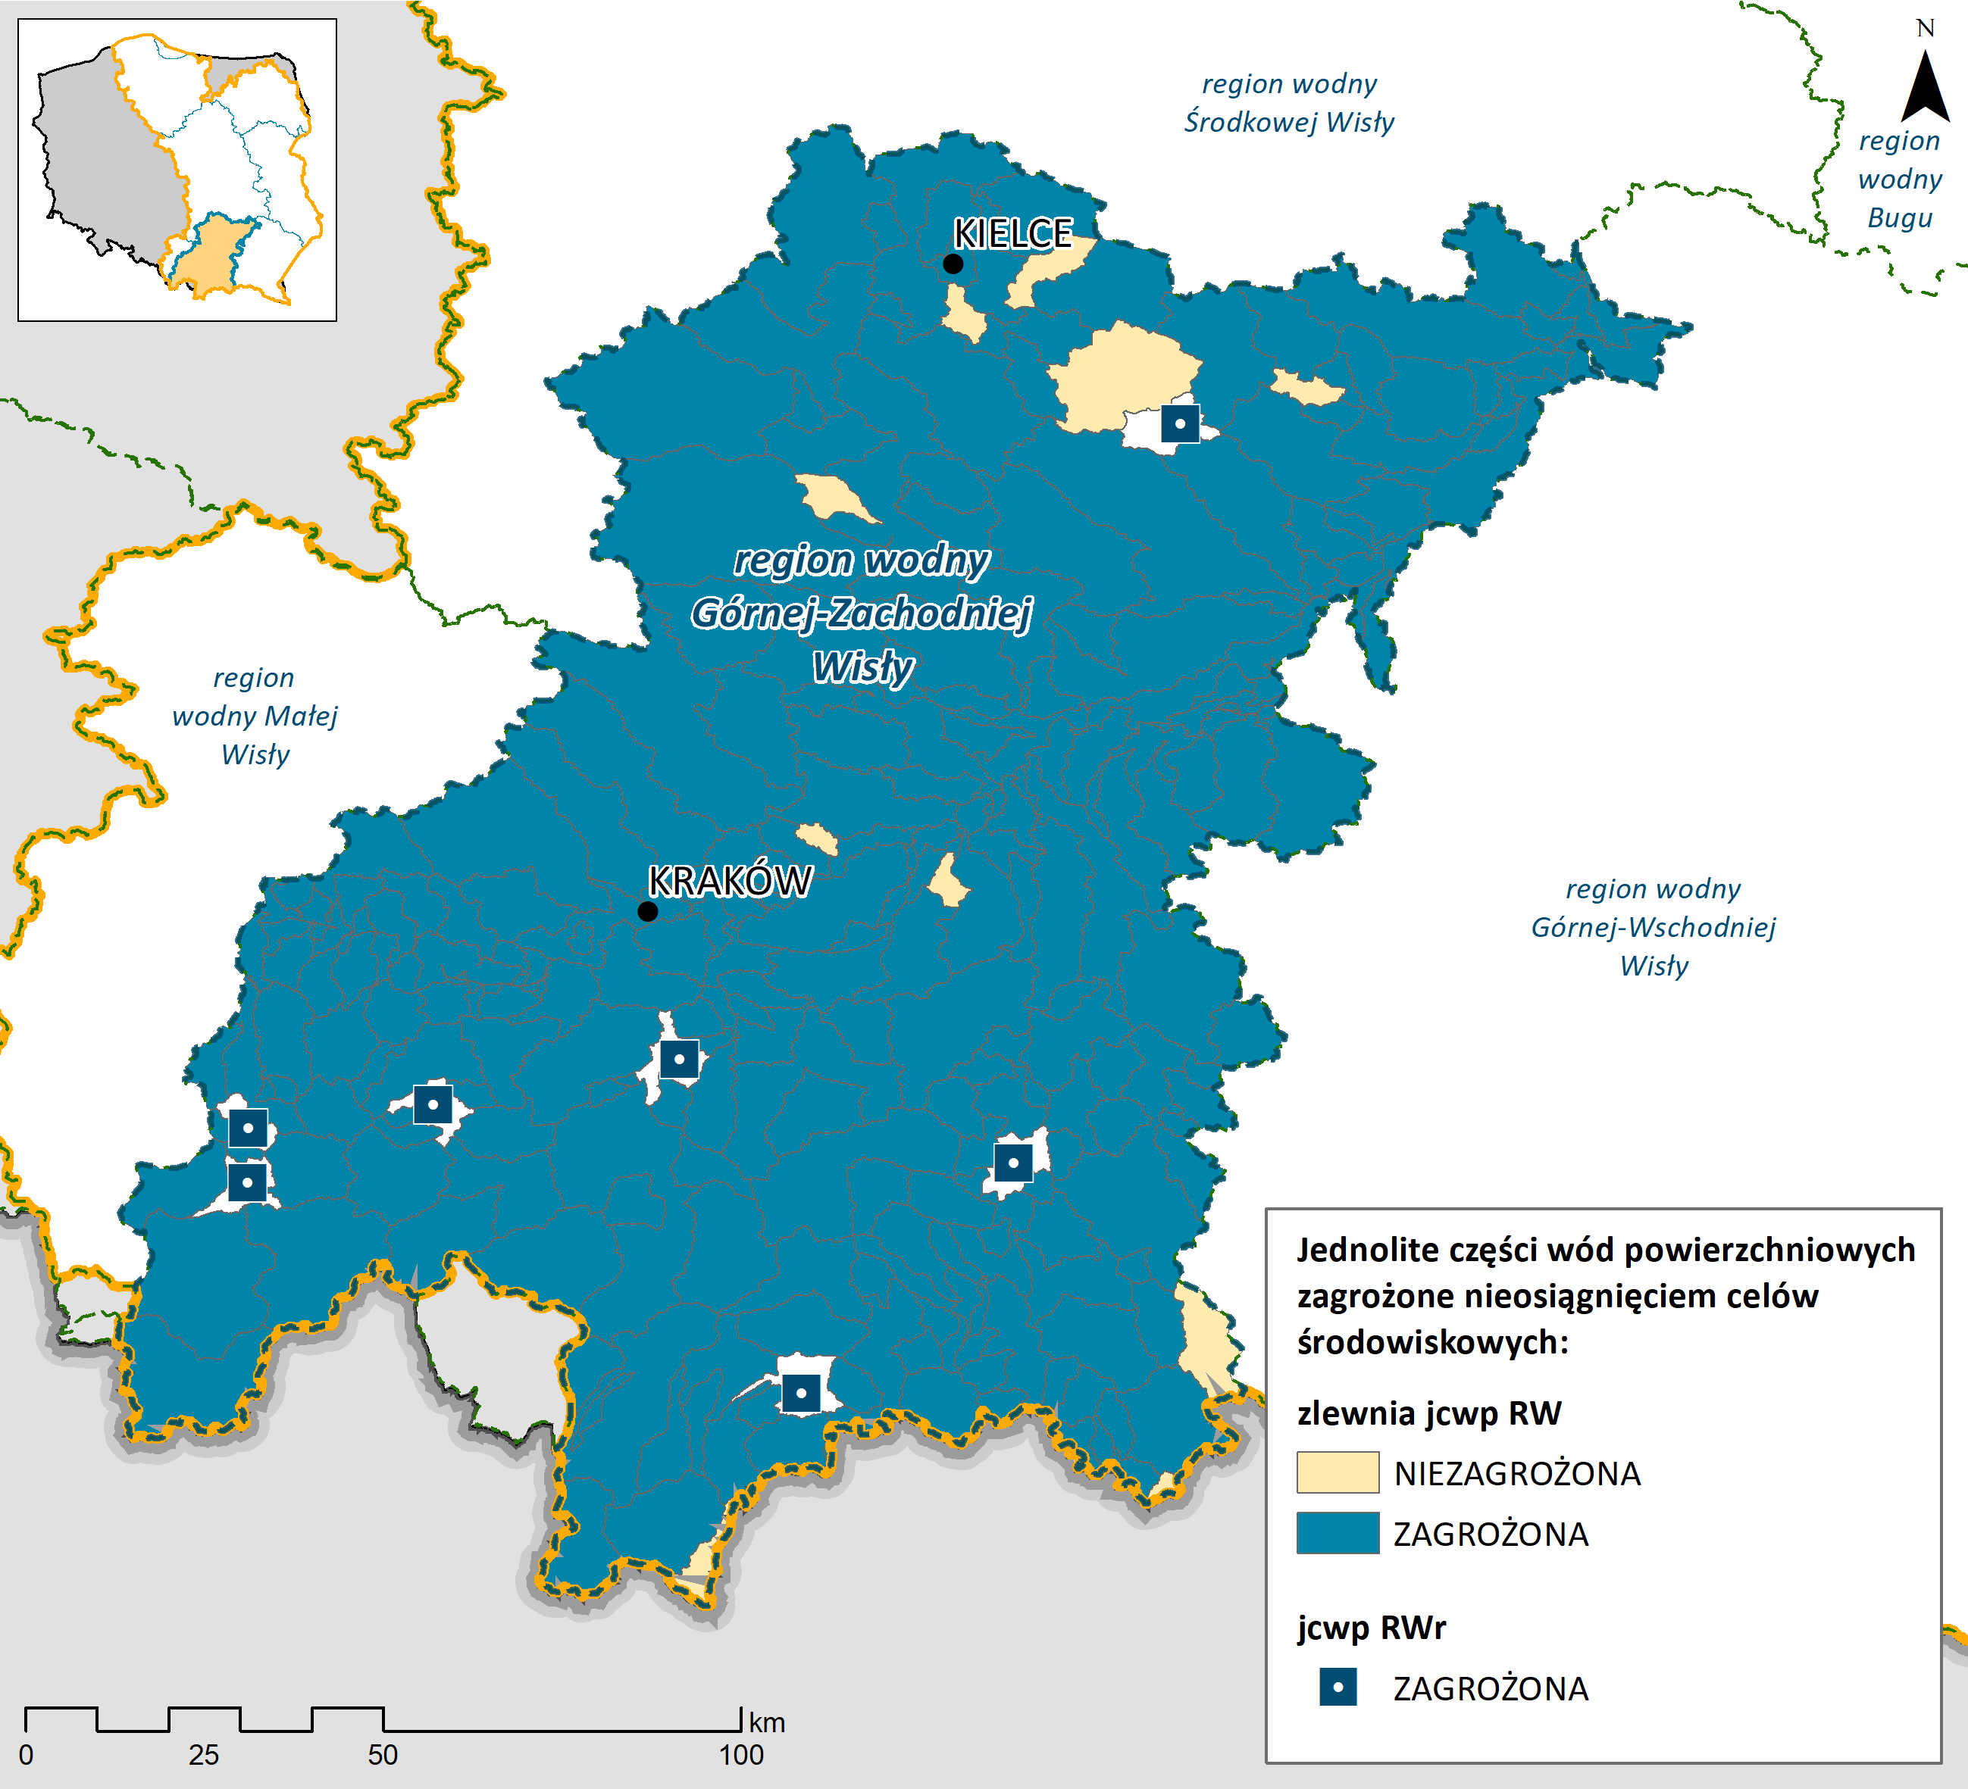
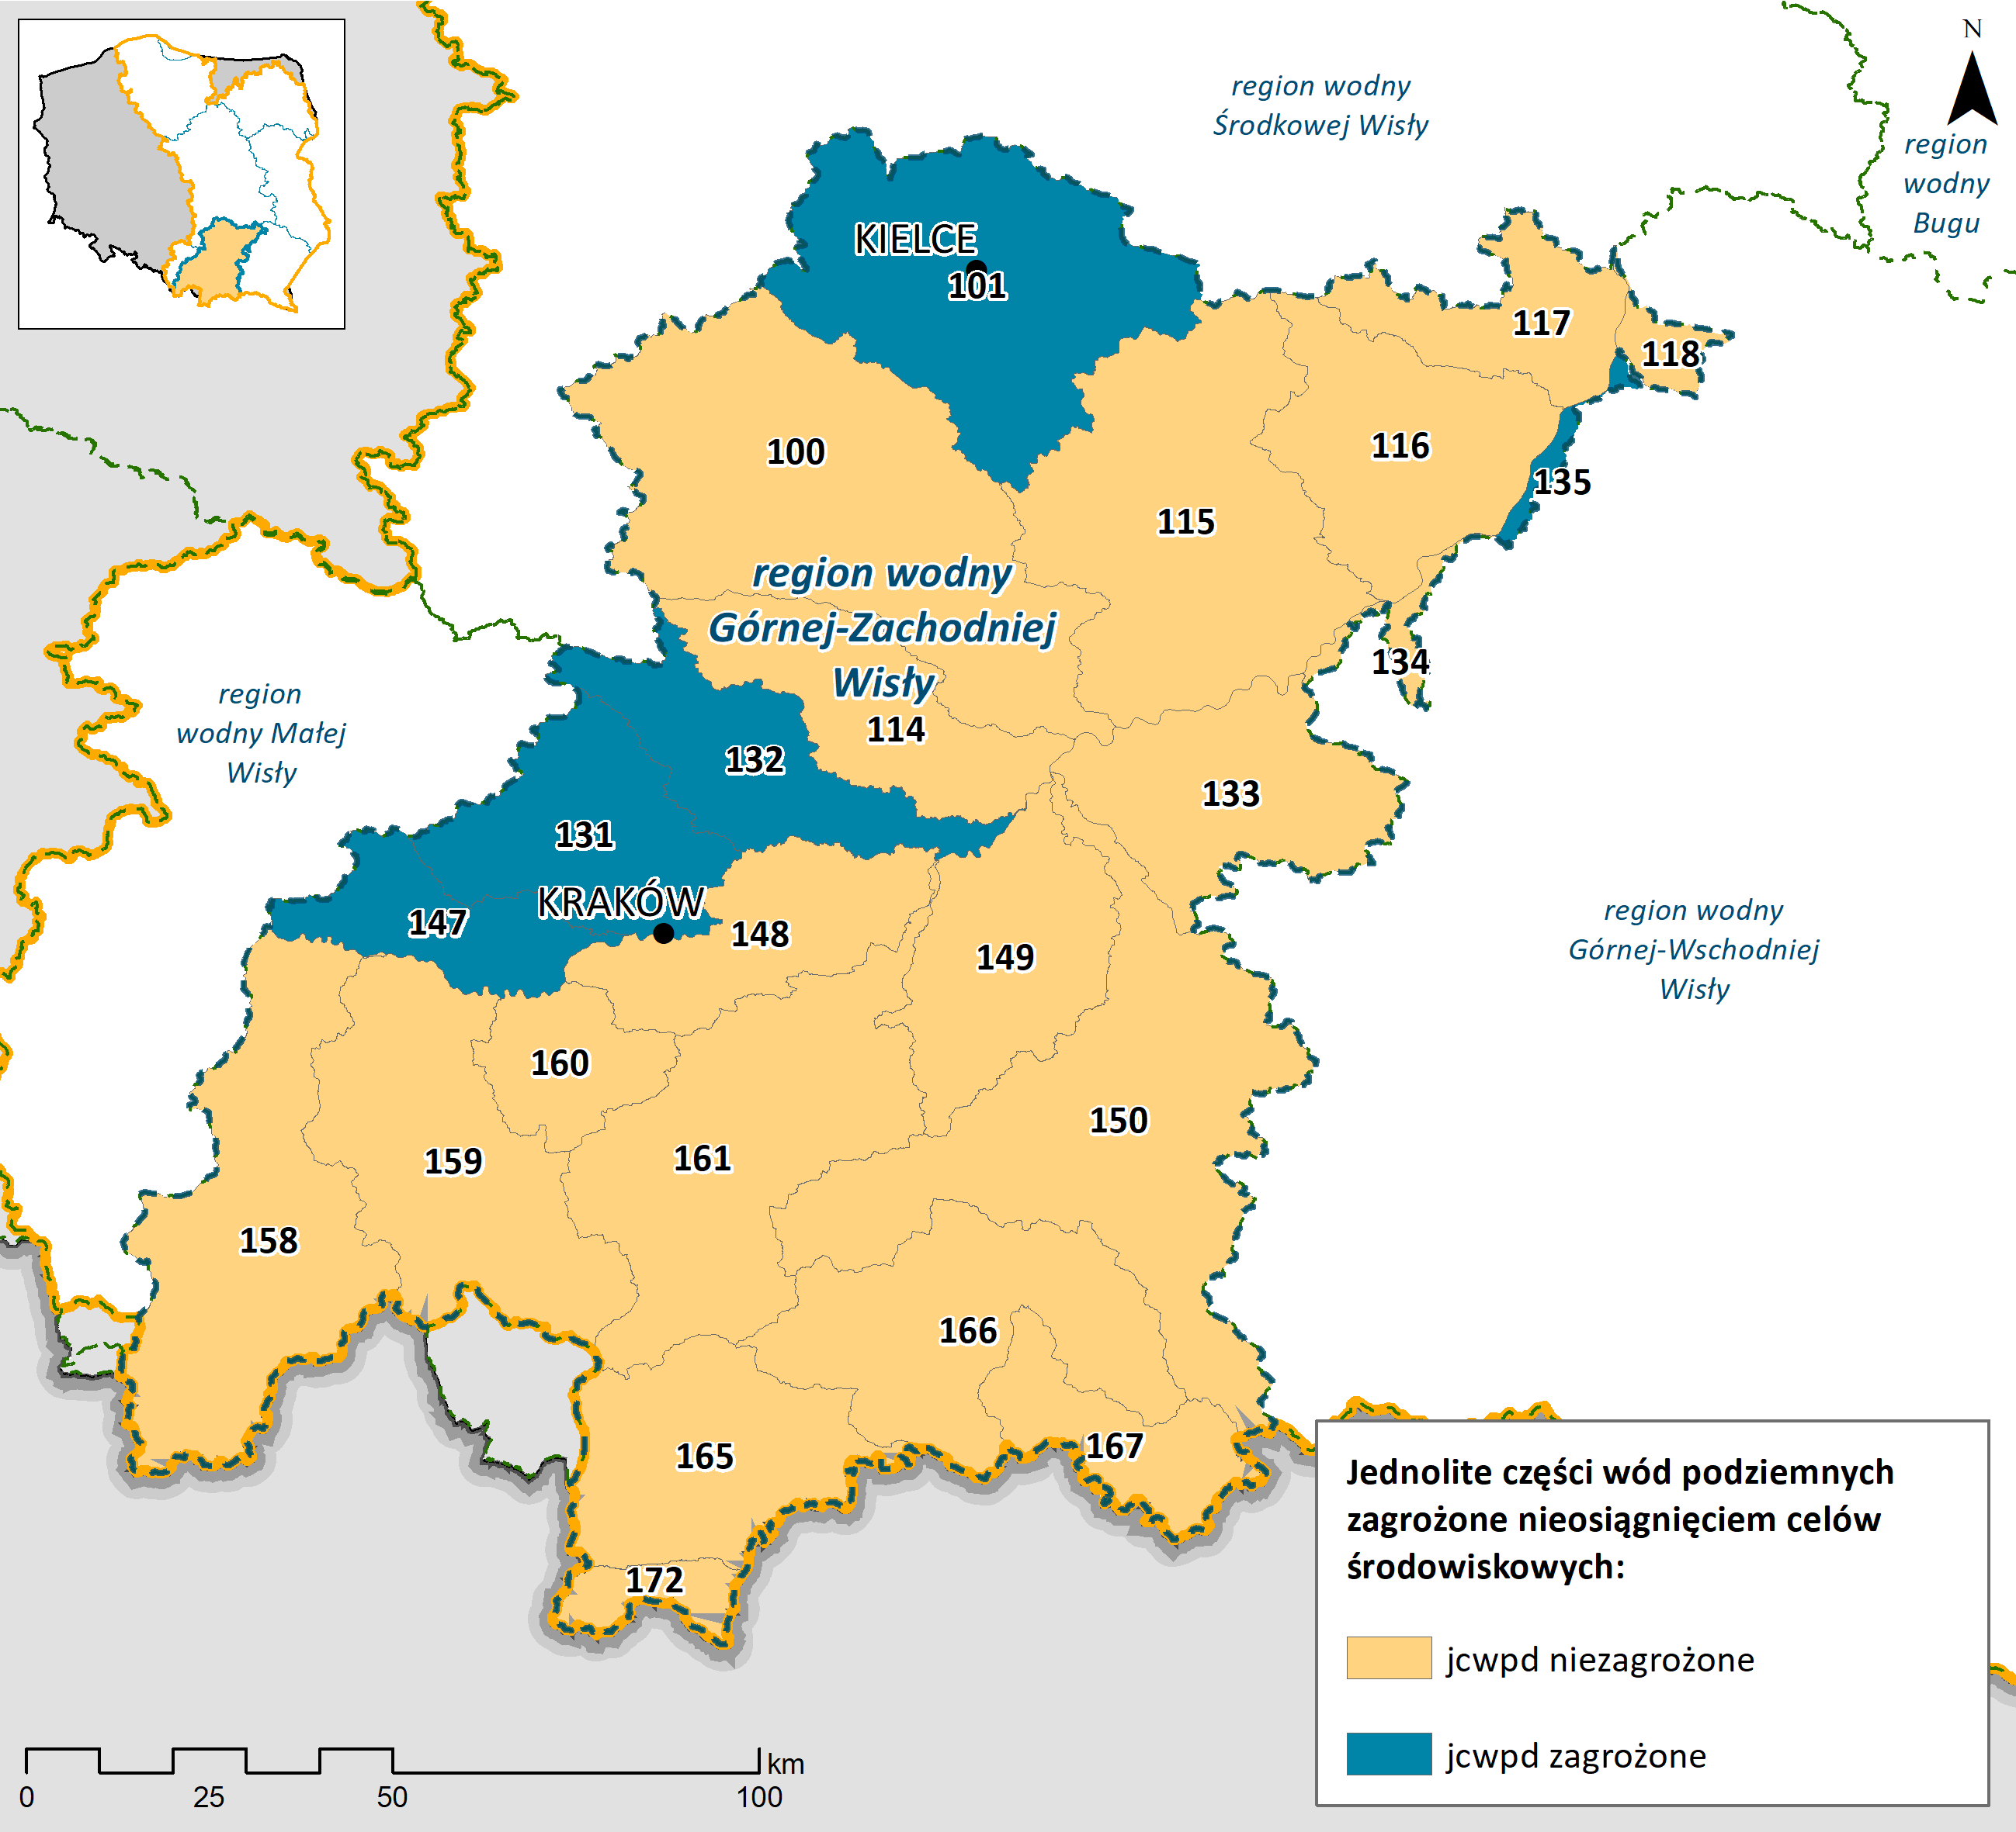
Ocena ryzyka nieosiągnięcia celów środowiskowych – region wodny Górnej-Zachodniej Wisły
Jednolite części wód regionu Górnej-Zachodniej Wisły zagrożone nieosiągnięciem celów środowiskowych:
jcwp rzeczne (RW): 94%
jcwp zbiornikowe (RWr): 100%
jcwpd (podziemne): 21%
Notes:
21

Slide 22
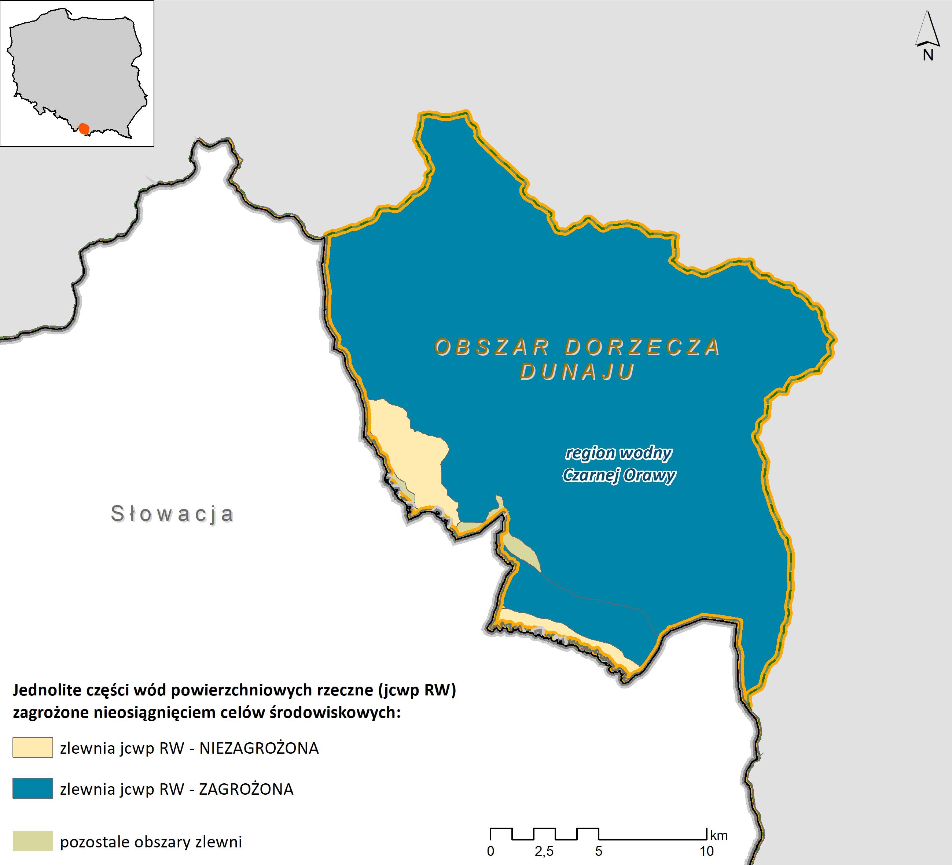
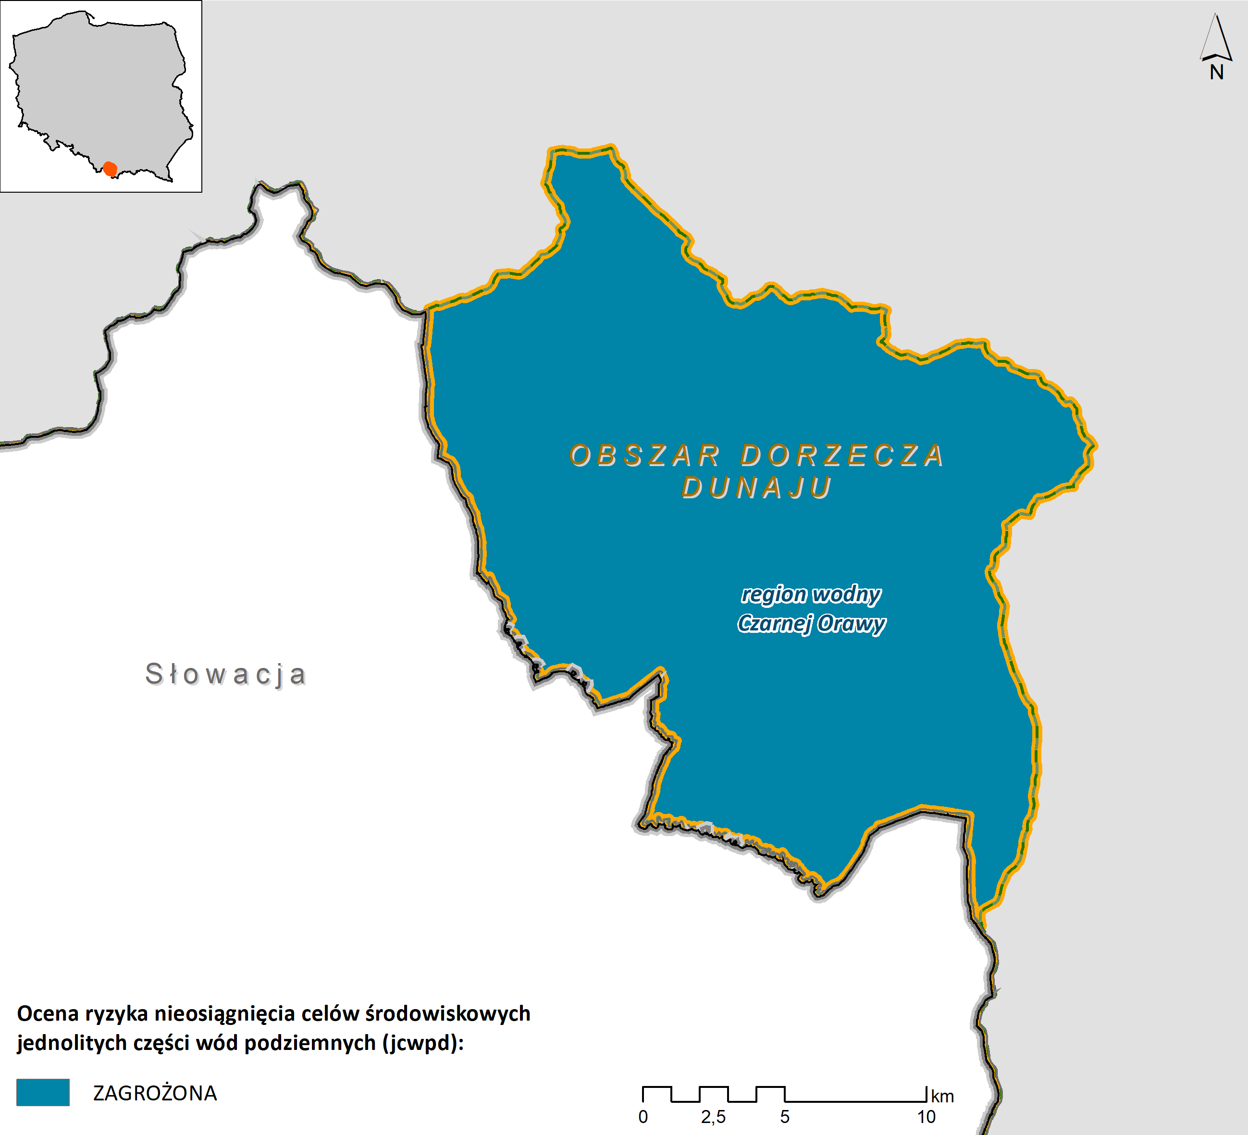
Ocena ryzyka nieosiągnięcia celów środowiskowych – region wodny Czarnej Orawy
Jednolite części wód regionu Czarnej Orawy zagrożone nieosiągnięciem celów środowiskowych:
jcwp rzeczne (RW): 50%
jcwpd (podziemne): 100%
Notes:
22

Slide 23
Cele środowiskowe
Cele środowiskowe ustala się w odniesieniu do wymagań dla stanu lub potencjału ekologicznego oraz stanu chemicznego jcwp.
Celem środowiskowym dla wód powierzchniowych (art. 4 ust. 1 RDW) jest:
niepogarszanie się stanu wód powierzchniowych oraz ochrona i przywrócenie dobrego stanu jcw
osiągnięcie, co najmniej dobrego stanu lub potencjału ekologicznego wód powierzchniowych;
stopniowe eliminowanie, a w rezultacie zaprzestanie zrzutów do wód powierzchniowych substancji priorytetowych i niebezpiecznych, a także zapobieganie dopływowi zanieczyszczeń do wód podziemnych
odwrócenie każdej znaczącej i ciągłej tendencji wzrostu stężenia każdego zanieczyszczenia wynikającego z wpływu działalności człowieka w celu stopniowej redukcji zanieczyszczenia wód podziemnych
osiągnięcie zgodności ze wszystkimi normami i celami określonymi w ustawodawstwie wspólnotowym dla obszarów chronionych
Zgodnie z powyższym, celem środowiskowym dla naturalnych (NAT) części wód jest:
dobry stan ekologiczny i dobry stan chemiczny, w przypadku oceny z monitoringu wód wskazującej na stan dobry lub zły
bardzo dobry stan ekologiczny, w przypadku jcwp, dla których wyniki monitoringu wskazują na bardzo dobry stan ekologiczny
stan dobry, w przypadku jcwp niemonitorowanych
spełnienie warunków określonych dla obszarów chronionych

Slide 24
Cele środowiskowe
Celem środowiskowym dla sztucznych i silnie zmienionych części wód jest:
dobry potencjał ekologiczny i dobry stan chemiczny, w przypadku oceny z monitoringu wód wskazującej na stan dobry lub zły
maksymalny potencjał ekologiczny w przypadku jcwp, dla których wyniki monitoringu wskazują na maksymalny potencjał ekologiczny
stan dobry w przypadku jcwp niemonitorowanych
spełnienie warunków określonych dla obszarów chronionych
Celem środowiskowym dla jcwp rzecznych i zbiornikowych może być również zapewnienie drożności cieku dla migracji ryb
Celem środowiskowym dla jcwpd jest:
zapobieganie lub ograniczanie wprowadzania do nich zanieczyszczeń
zapobieganie pogorszeniu oraz poprawa ich stanu
ich ochrona i podejmowanie działań naprawczych, a także zapewnianie równowagi między poborem a zasilaniem tych wód, tak aby osiągnąć ich dobry stan
Liczba działań - obszar dorzecza Odry

Slide 25
Cele środowiskowe – ocena stopnia osiągnięcia celów środowiskowych
Elementem aktualizacji planów gospodarowania wodami jest przeprowadzenie oceny spełnienia celów środowiskowych oraz postępu w osiąganiu celów środowiskowych.
ocena stopnia osiągnięcia celów środowiskowych stanowi element wskazujący na konieczność lub brak konieczności bardziej szczegółowej analizy w zakresie ustalonego celu oraz dobranego zestawu działań
wyniki przeprowadzonej oceny stanowią wskazanie do aktualizacji ustalonego celu środowiskowego na podstawie najbardziej aktualnych dostępnych danych
Wyniki oceny stopnia osiągnięcia celów środowiskowych:
Region wodny Górnej-Zachodniej Wisły
jcwp rzeczne (RW) – ok. 1% jcwp osiągnęło
zakładany cel środowiskowy
jcwp zbiornikowe (RWr) – żadna nie osiągnęła zakładanego
celu środowiskowego
jcwpd – 92% osiągnęło zakładany cel środowiskowy
Region wodny Czarnej Orawy
jcwp rzeczne (RW) – żadna nie osiągnęła zakładanego celu środowiskowego
jcwpd – brak jcwpd z potwierdzonym osiągnięciem zakładanego celu środowiskowego

Slide 26
Dziękuję za uwagę
Ewa Wilkos-Gładki – CDM Smith Sp. z o.o.

